Slide 1
IoT Project
Python
YoungDal Son
heartcom@naver.com
https://www.facebook.com/heartcom

Slide 2
Raspberry Pi

Slide 3
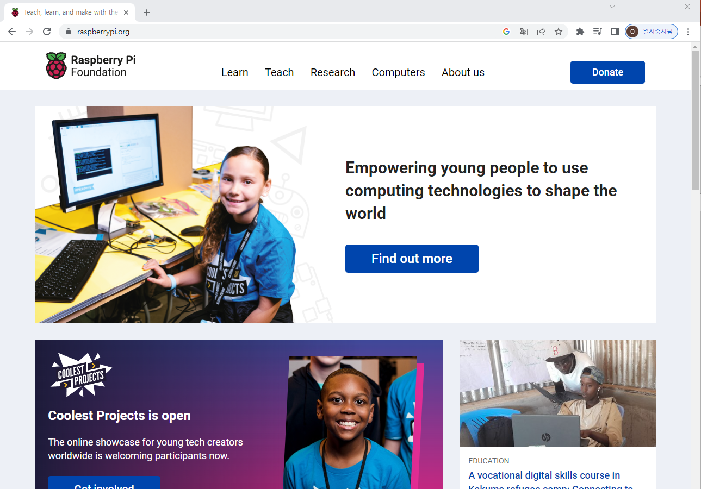
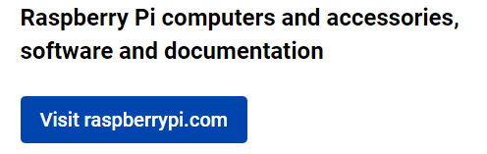
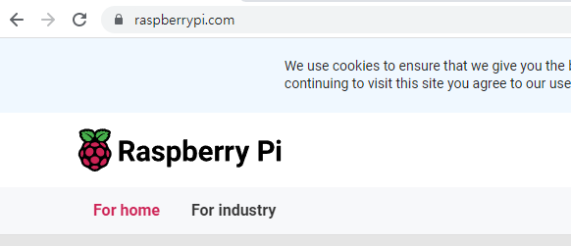
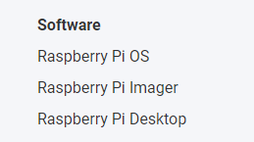
Raspberrypi Image Download https://www.raspberrypi.org
1. Computers 에 마우스를 가져가면 아래 화면 나타남
2. 클릭
3. raspberrypi.com 으로 이동함
4. Raspberry Pi
Imager 클릭

Slide 4
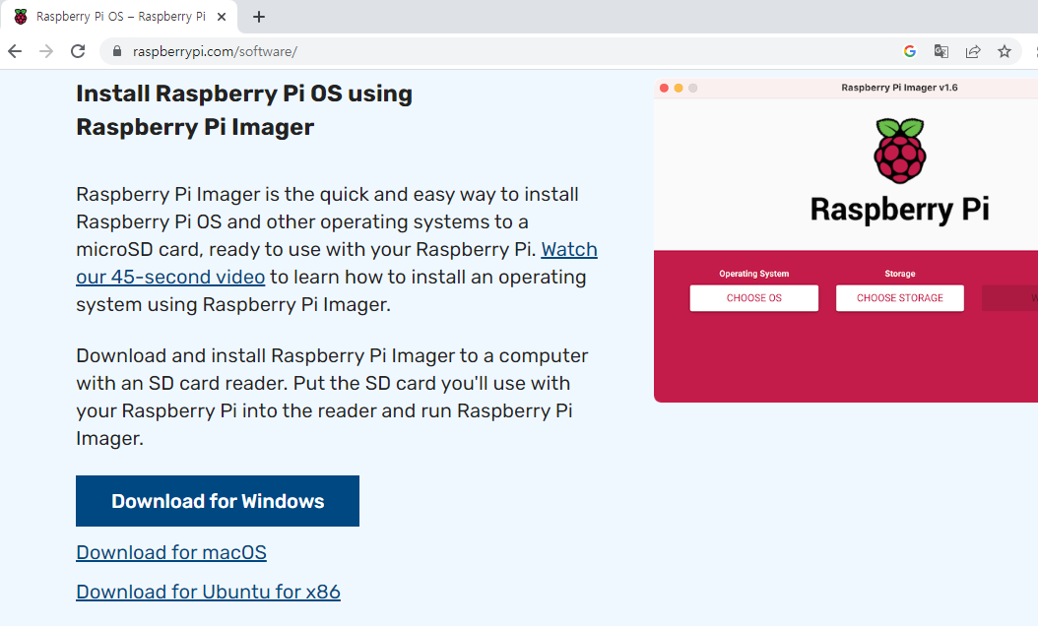
Raspberrypi Image Download https://www.raspberrypi.org
5. 클릭

Slide 5
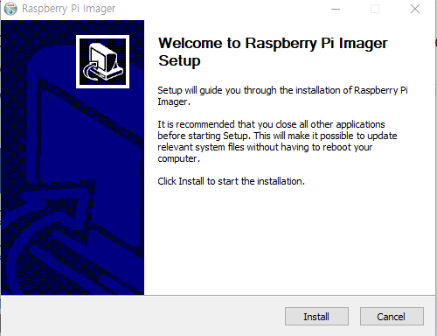
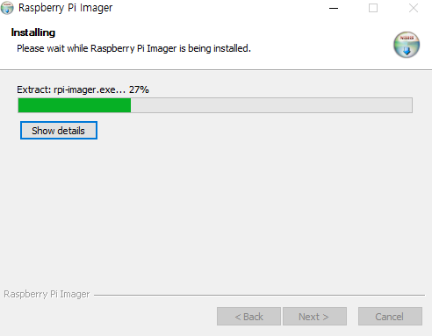
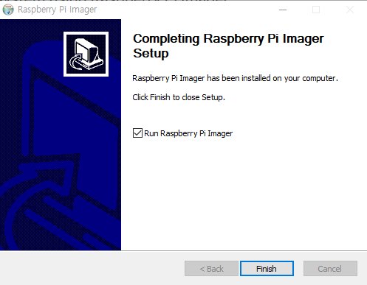
Raspberrypi Image Download https://www.raspberrypi.org

Slide 6
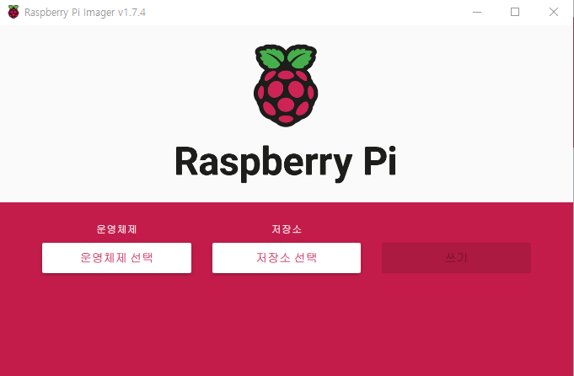
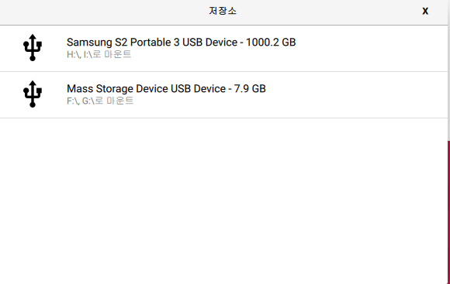
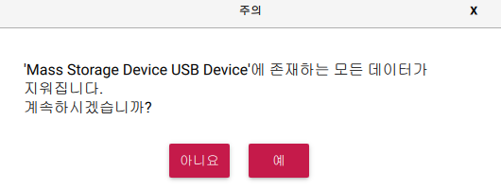
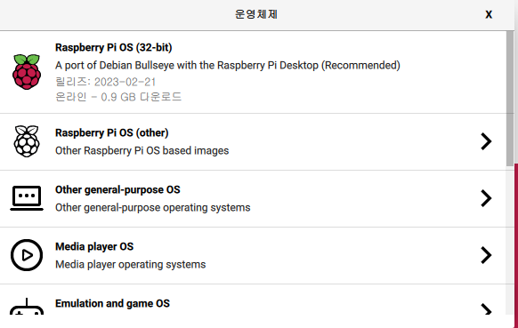
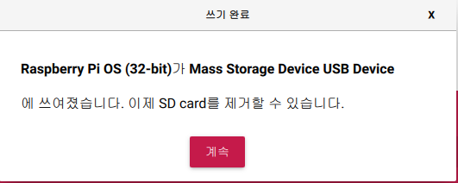
Raspberrypi Image Download https://www.raspberrypi.org

Slide 7
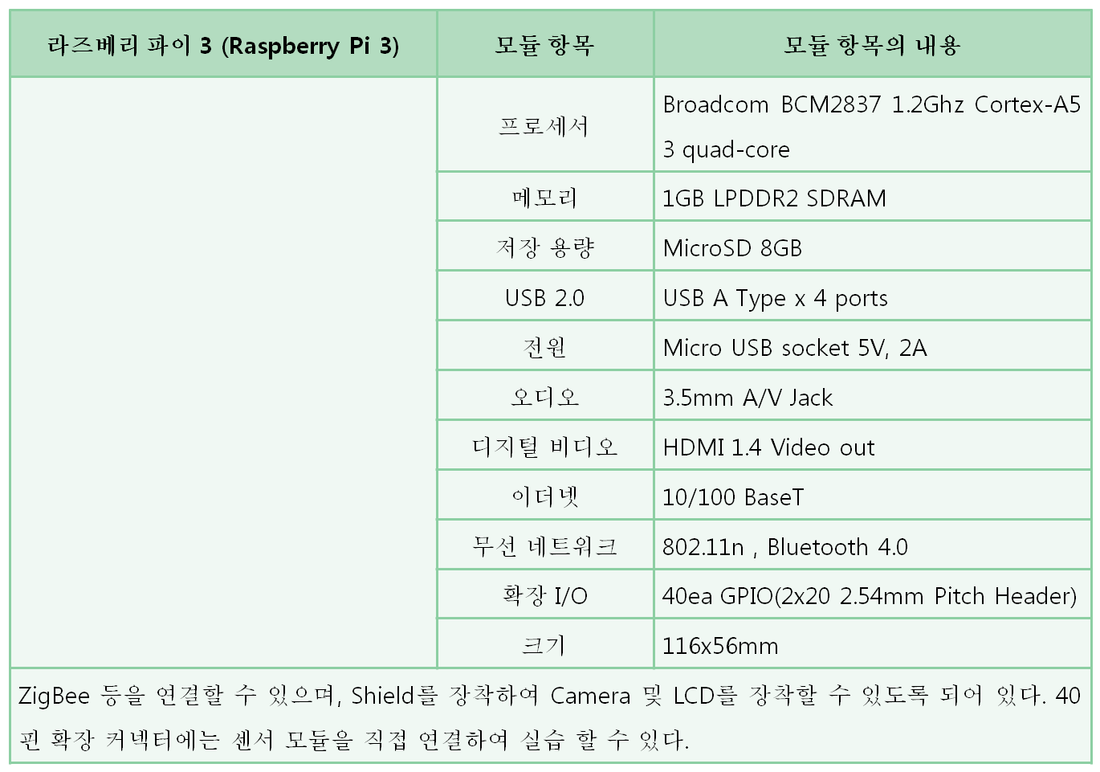
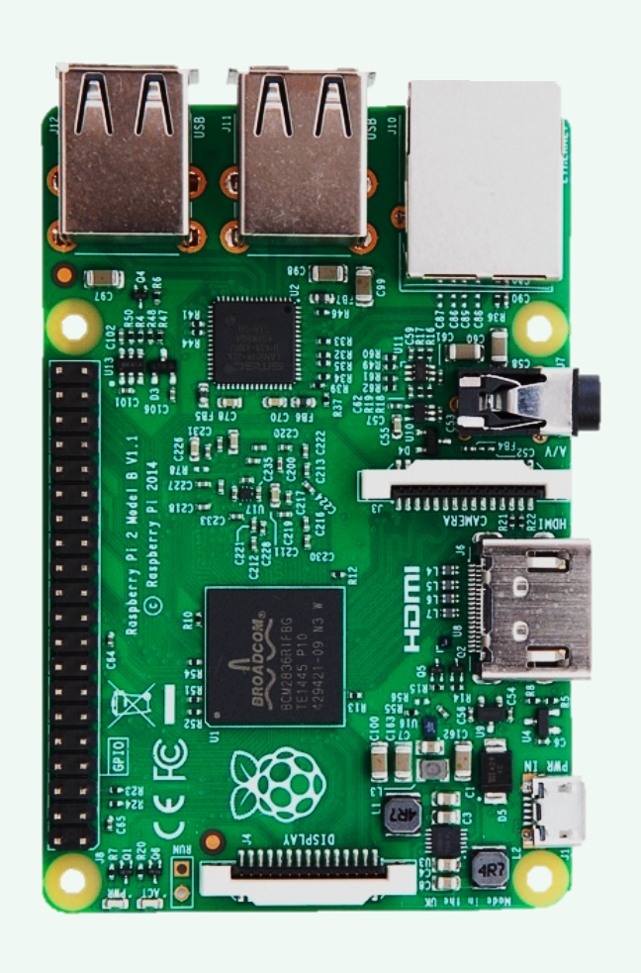
라즈베리 파이(Raspberry Pi) 모듈의 사양

Slide 8
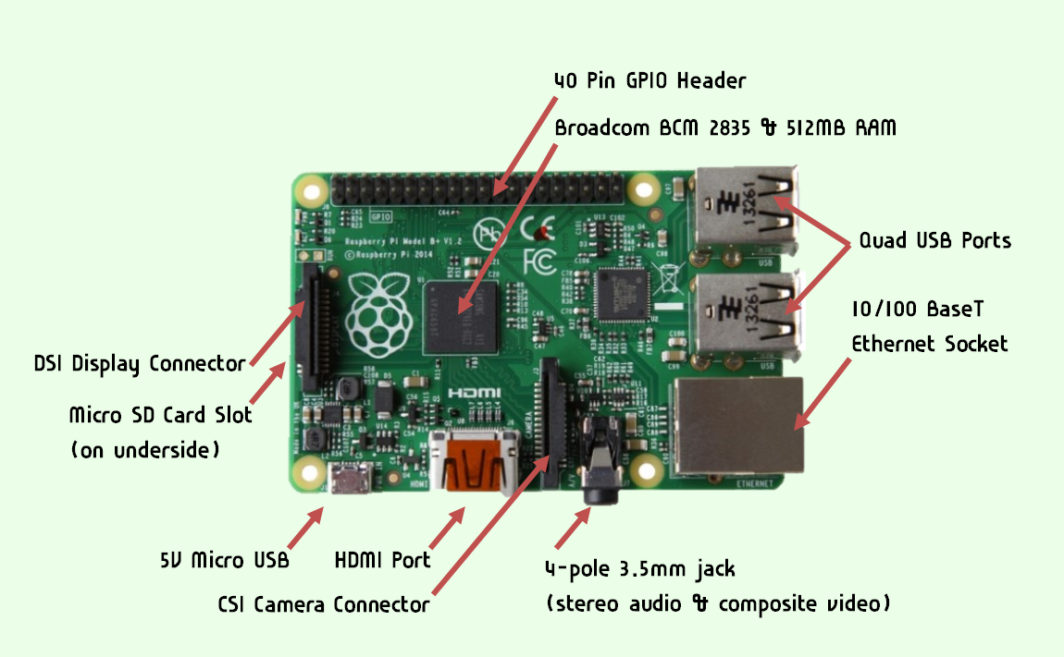
라즈베리 파이(Raspberry Pi)의 구성

Slide 9
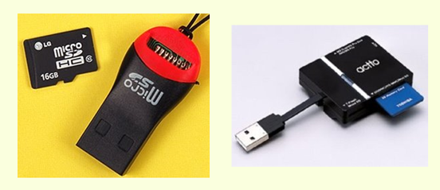
SDFormatter 설치 및 실행하기
https://www.sdcard.org/downloads/formatter_4/

Slide 10
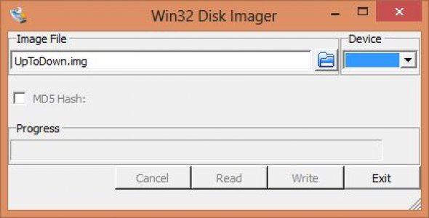
Disk Imager Download
https://win32-disk-imager.kr.uptodown.com/windows

Slide 11
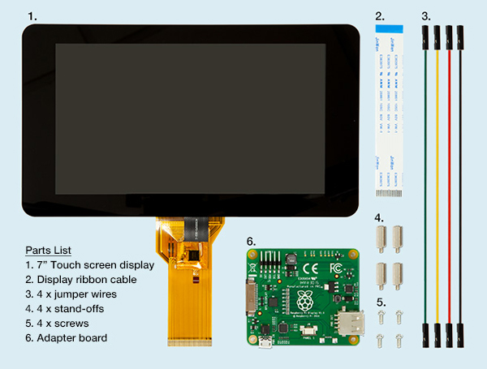
Raspberry Pi 7” Touchscreen Display

Slide 12
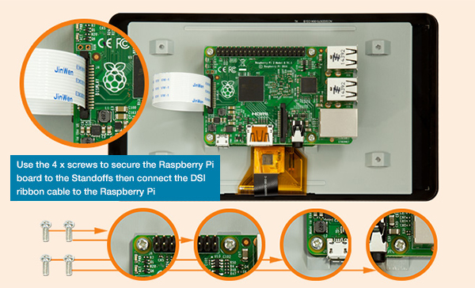
Raspberry Pi 7” Touchscreen Display

Slide 13
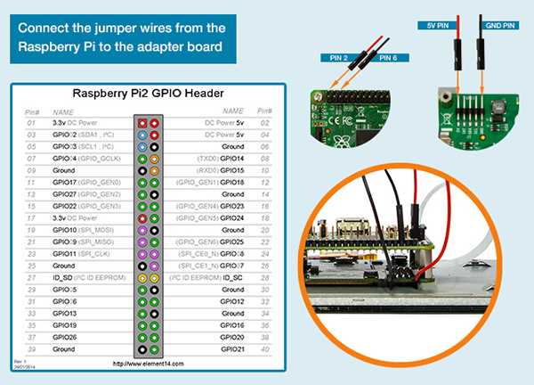
Raspberry Pi 7” Touchscreen Display

Slide 14
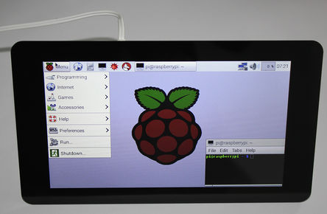
Raspberry Pi 7” Touchscreen Display

Slide 15
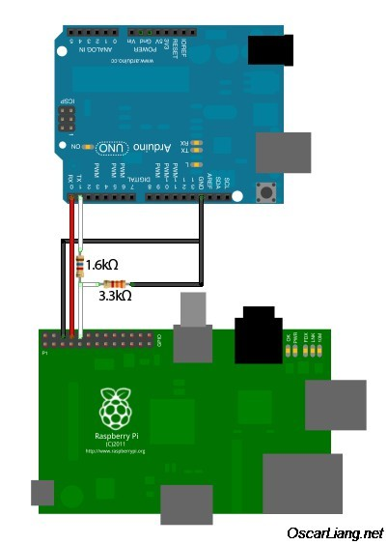
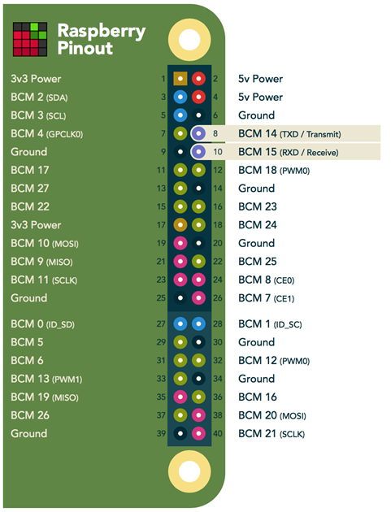
라즈베리파이 UART로 제어하기
USB Keyboard, Mouse, HDMI Display가 없는 경우 사용
1.6K → 400
3.3K → 600

Slide 16
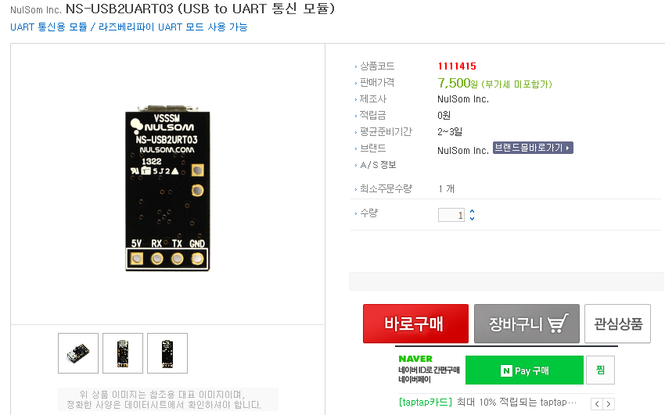
라즈베리파이 UART로 제어하기

Slide 17
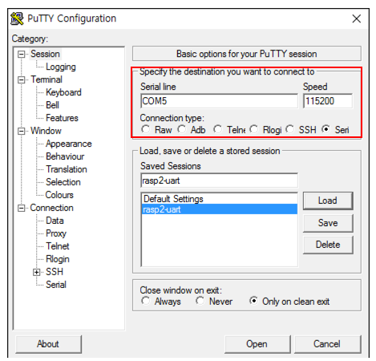
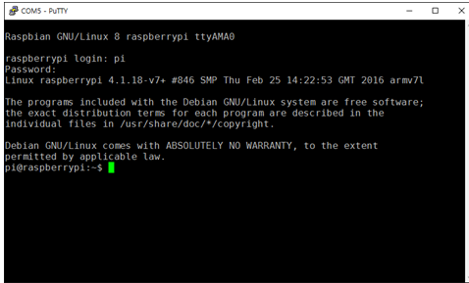
라즈베리파이 UART로 제어하기
Putty로 연결
빈 화면에서 Enter
ID : pi, PWD : raspberry

Slide 18
한글 설정
1.한글 폰트 다운로드
sudo apt-get update
sudo apt-get upgrade
#sudo apt-get install ttf-unfonts-core
sudo apt-get install fonts-unfonts-core //2017년이후버전
sudo apt-get install ibus ibus-hangul
2. Internationalization option : Change Locale
Terminal에서 sudo raspi-config → 4.Localisation Options
en_GB.UTF-8 UTF-8
en_US.UTF-8 UTF-8
ko_KR.UTF-8 UTF-8

Slide 19
터치 & 화면 회전
1.화면 회전
sudo nano /boot/config.txt
→ display_rotate=2 #0=0도, 1:90도, 2:180도, 3: 270도
2. 터치스크린 보정 : xinput_calibrator
# apt-get install libx11-dev libxext-dev libxi-dev x11proto-input-dev # wget http://github.com/downloads/tias/xinput_calibrator/xinput_calibrator-0.7.5.tar.gz # tar -zxvf xinput_calibrator-0.7.5.tar.gz # cd xinput_calibrator-0.7.5 # ./configure # make # make install # xinput_calibrator
https://wiki.ubuntu.com/X/InputCoordinateTransformation

Slide 20
절전모드 및 스크린 세이버 기능 끄기
1. sudo nano /etc/lightdm/lightdm.conf
[SeatDefaults] 또는 [Seat *]
xserver-command=X –s 0 –dpms
2. sudo nano /etc/X11/xinit/xinitrc
xset s off # don’t’s activate screensaver
xset –dpms # disable DPMS(Energy Star) features.
xset s noblank #don’t blank the video device

Slide 21
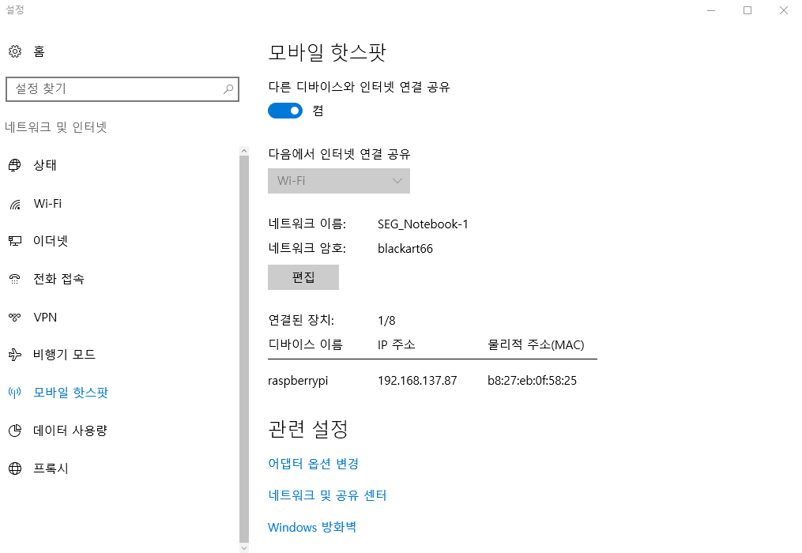
Network 연결 : Hot-Spot 연결 (Window 10)

Slide 22
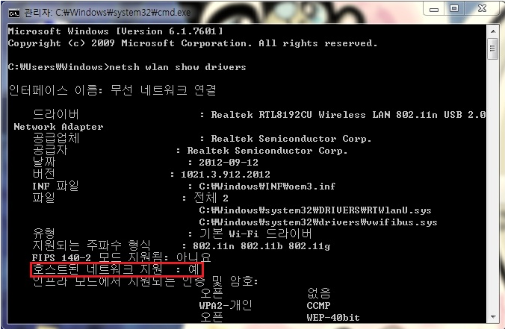
Network 연결 : Hot-Spot 연결 (Window 7)
1. 관리자 권한으로 명령 프롬프트 실행하고 네트워크 지원 여부 확인

Slide 23
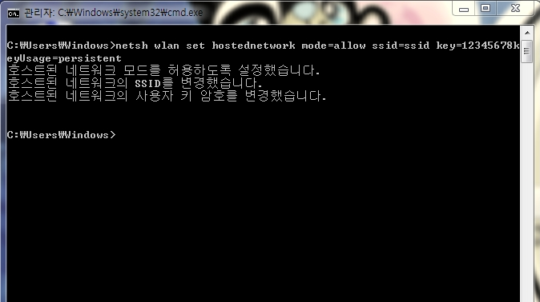
Network 연결 : Hot-Spot 연결 (Window 7)
2. Hot spot 설정 netsh wlan set hostednetwork mode=allow ssid=이름 key=비밀번호 keyUsage=persistent
netsh wlan set hostednetwork mode=allow ssid=mrson key=12271010 keyUsage=persistent
이름은 다른 단말기에서 Wi-Fi 검색시 보여지는 이름이며,
비밀번호는 8자리 이상 영문, 숫자 로 지정한다.

Slide 24
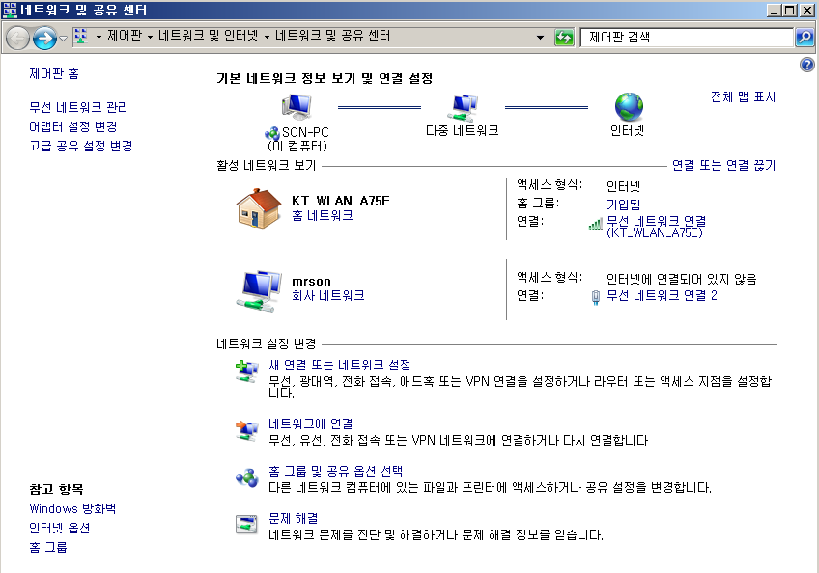
Network 연결 : Hot-Spot 연결 (Window 7)
3. 어댑터 설정 변경

Slide 25
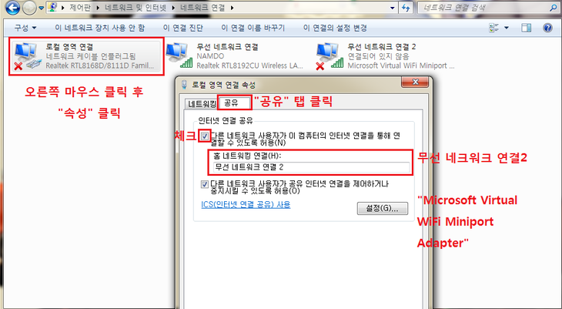
Network 연결 : Hot-Spot 연결 (Window 7)
3. 어댑터 설정 변경
Wi-Fi로 인터넷
연결되어 있을때
LAN Cable로 인터넷
연결되어 있을때

Slide 26
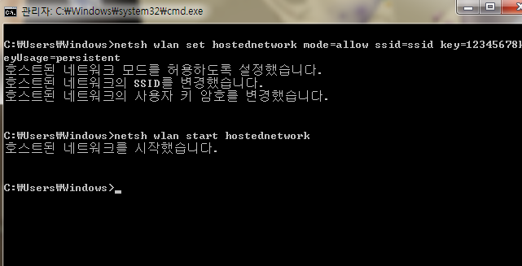
Network 연결 : Hot-Spot 연결 (Window 7)
4. Hot spot 실행
netsh wlan start hostednetwork 입력 호스트된 네트워크를 시작했습니다 라고 표시되면 성공.

Slide 27
Network 연결 : Wi-Fi
WiFi로 유동(DHCP)할당 받기
1) interfaces 파일
sudo nano /etc/network/interfaces
auto wlan0
allow-hotplug wlan0
iface wlan0 inet dhcp
wpa-conf /etc/wpa_supplicant/wpa_supplicant.conf
2) wpa_supplicant.conf
wpa_passphrase 네트워크SSID 암호 → psk 확인
sudo nano /etc/wpa_supplicant/wpa_supplicant.conf
network={
ssid=“KT_WLAN_A75E”
psk=7662d74fef348....................
key_mgmt=WPA-PSK
}

Slide 28
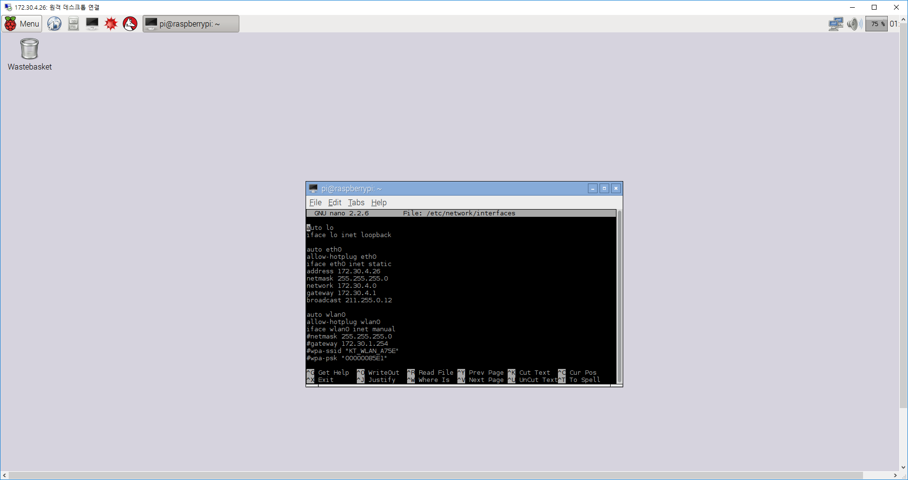
Network 연결 : ethernet - static
interfaces 파일 편집 : sudo nano /etc/network/interfaces
Interfaces 파일 위치 찾기 : sudo find / -name interfaces
auto lo
iface lo inet loopback
auto eth0
allow-hotplug eth0
iface eth0 inet static
address (IPv4 주소)
netmask (서브넷 마스크)
network (xxx.xxx.xxx.0)
gateway (xxx.xxx.xxx.1)
broadcast (기본 설정 DNS 서버)

Slide 29
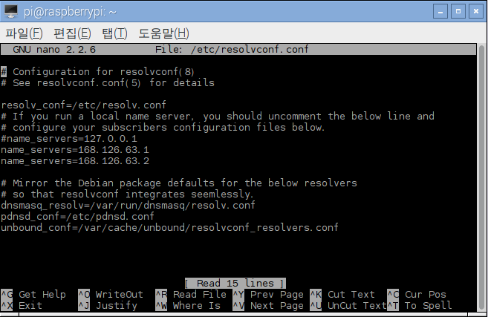
Network 연결 : ethernet - static
외부 인터넷 가능하도록 /etc/resolv.conf 파일에서 DNS 추가 수정
resolvconf.conf 파일 편집 : sudo nano /etc/resolvconf.conf
코드 추가
name_servers=168.126.63.1
name_servers=168.126.63.2
Ctrl+x, Y
reboot

Slide 30
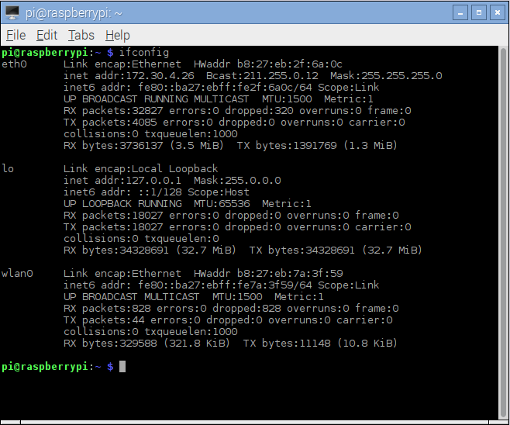
Network 연결 : ethernet - static
라즈베리파이를 재부팅하고 인터넷 접속 여부 확인
ifconfig

Slide 31
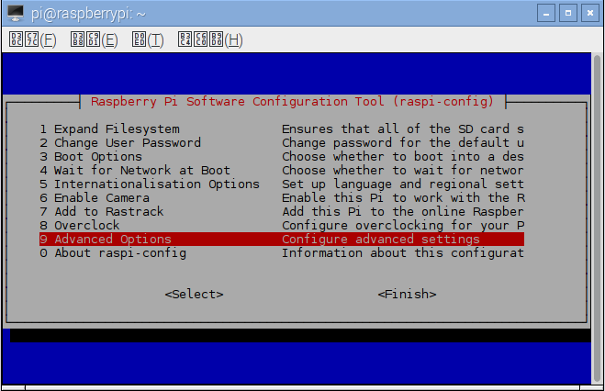
Console 모드의 SSH 접속하기
라즈베리파이의 SSH 설정 여부를 확인하고, 사용 가능하도록 설정
sudo raspi-config
9 Advanced Options ->A4 SSH -> Enabled

Slide 32
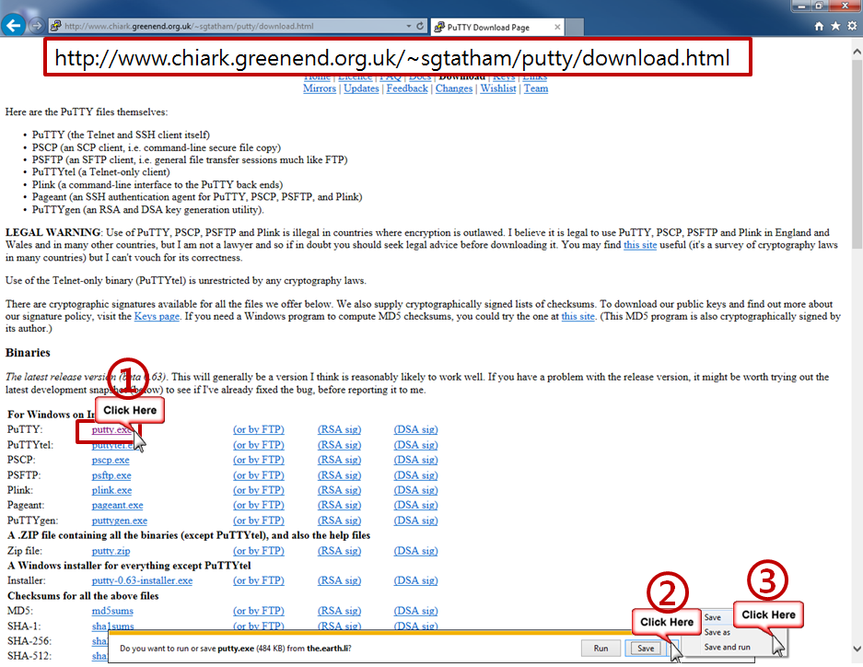
Console 모드의 SSH 접속하기 – putty download
URL : http://www.chiark.greenend.org.uk/~sgtatham/putty/download.html

Slide 33
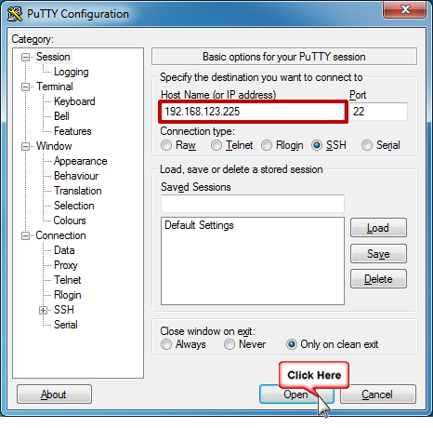
Console 모드의 SSH 접속하기 – putty
“Host Name (or IP address)”에 ipaddr.txt에 저장되어 있는 IP를 [그림]과 같이 입력하고 “Open”을 클릭

Slide 34
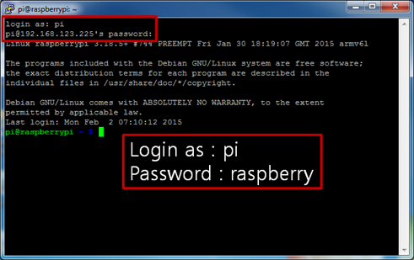
Console 모드의 SSH 접속하기 – putty
[그림]과 같은 창이 활성화 되면 ID 및 Password를 입력하여 로그인하면 접속이 완료

Slide 35
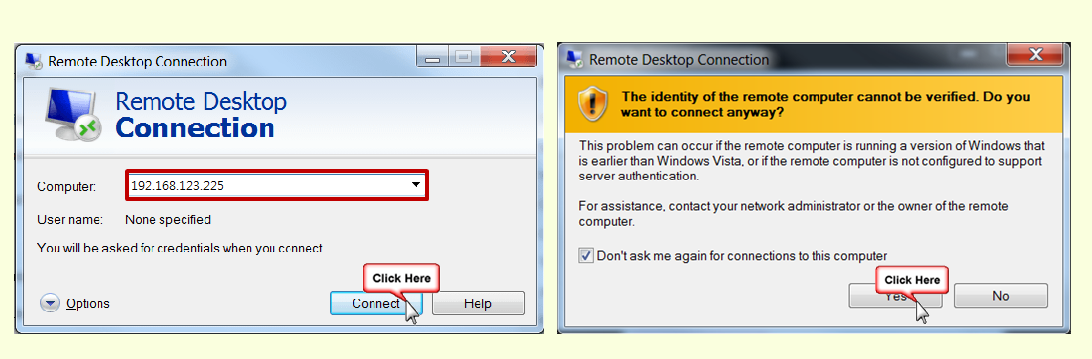
GUI 모드의 XRDP 연결하기
GUI 모드의 XRDP 연결하기 : sudo apt-get install xrdp
라즈베리 파이(Raspberry Pi)에 연결 할 모니터가 없을 때, 같은 네트워크에 연결되어 있는 PC가 있다면 모니터, 키보드, 마우스를 공유하면서 사용 (xrdp: An open source remote desktop protocol(rdp) server)
원격접속 하기
라즈베리 파이(Raspberry Pi)로 접속하기 위해서는 “시작 → 보조프로그램 → 원격 데스크톱 연결”을 실행 시킨다. 실행 창에 “mstsc”를 입력하여 실행(Terminal Server Connection)
원격 데스크톱 연결을 실행 후 라즈베리 파이(Raspberry Pi)의 IP를 입력하여 라즈베리 파이(Raspberry Pi)에 원격 접속한다.

Slide 36
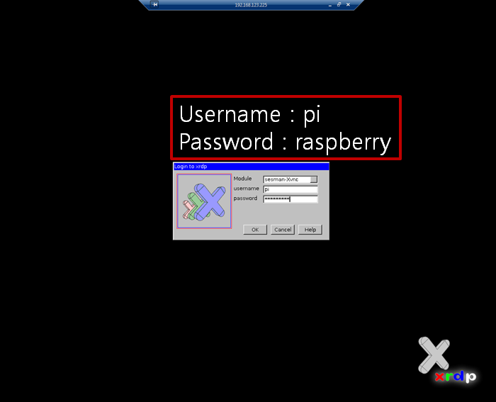
GUI 모드의 XRDP 연결하기

Slide 37
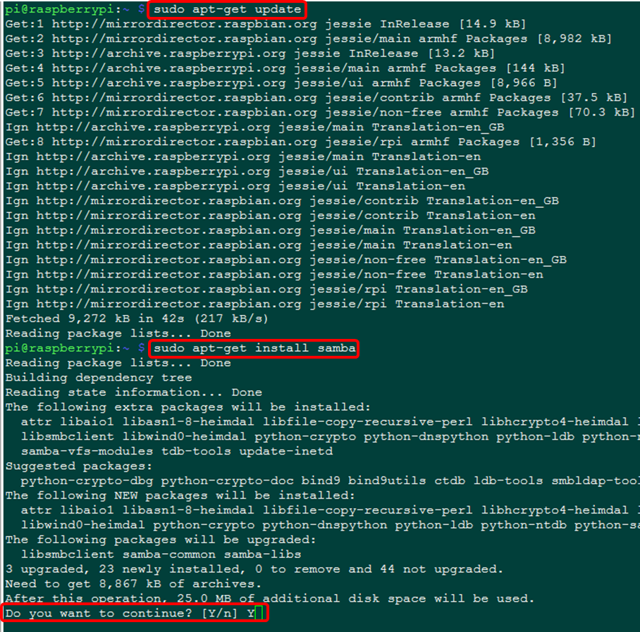
Samba 설치
Samba Server
Smb(server message block) 프로토콜을 이용하여 서버와 클라이언트 간의 파일이나 프린터를 공유하게 해주는 패키지를 말한다. 즉 라즈베리파이에 있는 파일이나 사용자가 사용 중인 운영체제에 있는 파일 공유를 위해 사용
samba server 설치 방법은 옆 그림과 같다. 우선 "sudo apt-get update"를 통해 패키지를 설치 할 수 있도록 패키지 목록을 업데이트
“sudo apt-get install samba" 명령을 통해 samba를 설치한다. 해당 명령을 수행하면 네트워크를 통해 samba 패키지를 찾고 해당 패키지를 설치할 것 인지를 사용자에게 물어보게 됨

Slide 38
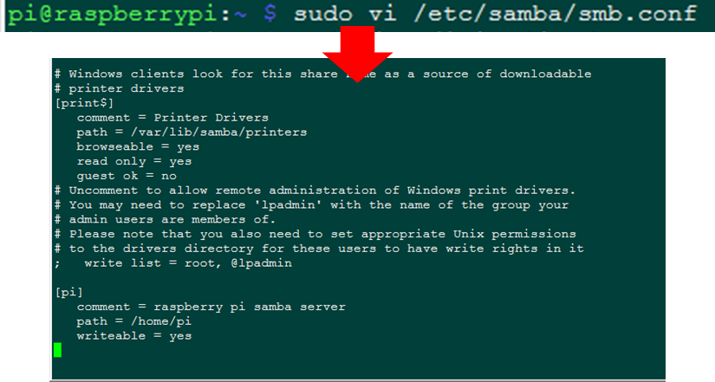
Samba 설치
패키지 설치가 완료되고 나면 samba 의 설정을 진행한다. 외부 클라이언트와 공유할 폴더 읽기 속성 등을 설정한다. 가장 기본 설정만 하여 외부에서 파일을 읽고 쓰기가 가능하도록 설정한다. 파일 수정 시 vi 에디터가 아닌 nano 에디터를 이용해도 무방
nano

Slide 39
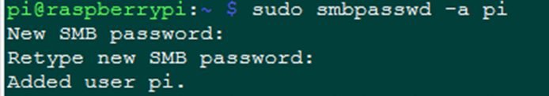
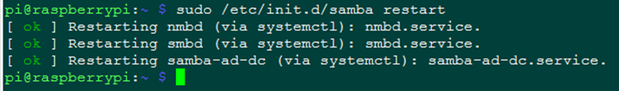
Samba 설치
samba 설정을 완료하면 외부에서 접속 가능한 유저를 등록한다. 편의를 위해 로그인시와 동일한 아이디와 비번으로 설정 ( ID : pi / PW : raspberry )
해당 과정을 적용하기 위해 samba server를 재시작 한다. 재시작시 OK 메시지가 출력되지 않는다면 이전 설정에서 문제가 발생한 것임으로 이전 과정으로 돌아가 설정을 다시 진행
sudo /etc/init.d/samba restart

Slide 40
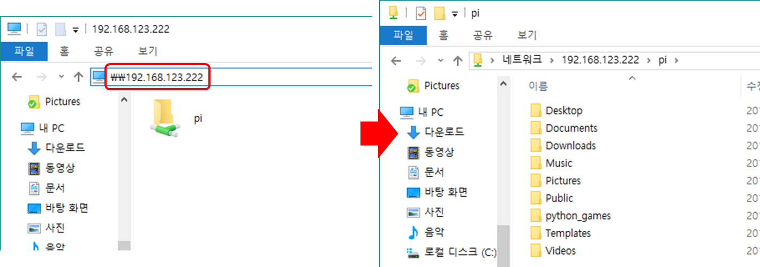
Samba 설치
윈도우에서 탐색기 창을 열어 주소에 라즈베리의 IP를 입력하여 접속을 하면 아래와 같이 앞서 설정한 폴더를 확인 할 수 있다. 폴더의 내용을 확인하려면 ID 와 Password를 물어보는데 앞서 설정한 내용을 입력하면 폴더의 내용을 확인 가능하고 해당 폴더로 파일을 복사 하거나 가져올 수 있음

Slide 41
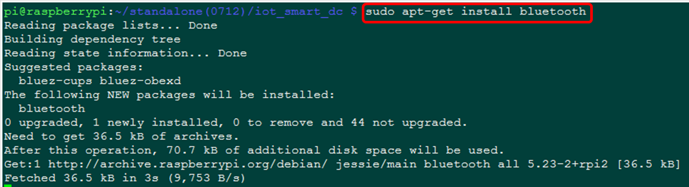
Bluetooth Library 설치
Bluetooth library
Raspbain 에는 기본적으로 Bluetooth를 사용 가능한 유틸리티들이 설치되어 있다. 하지만 블루투스 프로그래밍을 위한 라이브러리는 설치되어 있지 않아 유저가 직접 설치를 해주어야 한다. 이후 실습에서 ADK 와 Bluetooth 통신을 통한 실습 프로그램을 위해선 필수로 설치를 해주어야 한다. 설치 과정은 어렵지 않고 네트워크만 연결되어 있으면 짧은 시간에 설치가 가능
“sudo apt-get install bluetooth" 명령을 통해 우선 적으로 bluetooth 관련 패키지를 설치

Slide 42
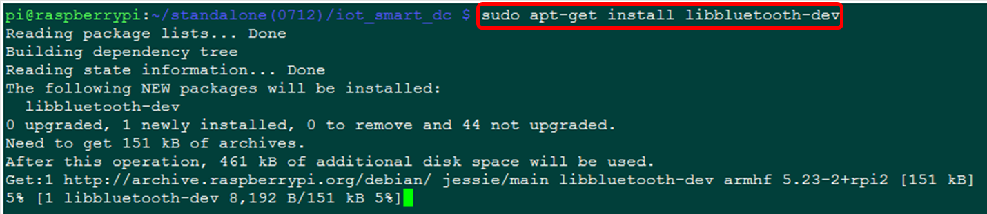
Bluetooth Library 설치
패키지 설치가 완료되면 프로그래밍 할 때 사용할 Bluetooth 관련 library를 설치한다. "sudo apt-get install libbluetooth-dev" 명령을 수행 하면 라즈비안 내에 라이브러리가 설치되어 있는 /lib 폴더 아래 Bluetooth 관련 내용들이 자동으로 설치되고 이후 프로그래밍 할 때 사용 가능

Slide 43
화면에 번개 표시 없애기
/boot/config.txt 파일 제일 하단에
avoid_warnings=1 # 을 추가한다.

Slide 44
리눅스 기본 명령어

Slide 45
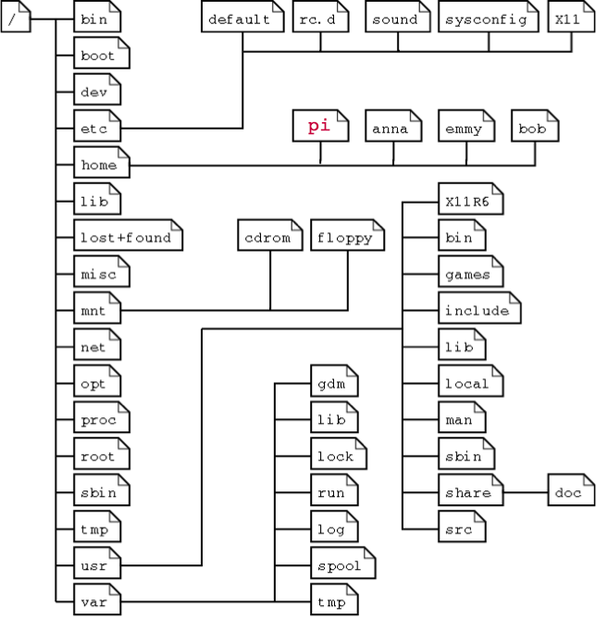
pwd : 현재 작업중인 디렉토리 확인
cd : 디렉토리 이동

Slide 46
ls : 디렉토리 내용 출력
-a | 숨김파일을 포함한 경로안의 모든 파일과 디렉토리 표시
-l | 지정한 디렉토리의 내용을 자세히 출력
-d | 지정된 디렉토리의 정보 출력
-n | 파일 및 디렉토리 정보 출력시 UID, GID를 사용
-F | 파일 형식을 알리는 문자를 각 파일 뒤에 추 가
-R | 하위 경로와 그 안에 있는 모든 파일들도 같이 표시

Slide 47
디렉토리 관련 명령어
디렉토리 만들기 : mkdir ption –m : 허가 모드를 지정
mkdir –m 777 work
디렉토리 삭제 : rmdir
디렉토리 변경 : cd
디렉토리 이름 변경과 옮기기 : mv

Slide 48
파일 관련 명령어
파일 만들기 : vi, nano 편집기 사용
- touch 파일명 → 파일 생성
- cat 파일명 → 파일 내용 보기
파일 복사 : cp → 파일, 디렉토리 모두 복사됨
파일 삭제 : rm

Slide 49

파일 권한
ls -al
chmod 755 test.c

Slide 50

https://www.python.org/

Slide 51

점프 투 파이썬
http://www.codecademy.com
https://codefights.com
https://opentutorials.org/course/1750
https://wikidocs.net/book/1

Slide 52


Python
네델란드 출신 컴퓨터 프로그래머인 귀도 반 로섬이 1991년 발표
플랫폼 독립적, 인터프리터 언어
비영리 파이썬 소프트웨어 재단에서 관리
개방형, 공동체 기반 개발 모델

Slide 53

Python
The 2017 Top Programming Languages
Python jumps to No. 1, and Swift enters the Top Ten

Slide 54

개발 환경 구축 : Python 설치
https://www.python.org/downloads/

Slide 55

개발 환경 구축 : Python 설치

Slide 56

개발 환경 구축 : Python 설치

Slide 57

개발 환경 구축 : Python 설치

Slide 58




개발 환경 구축 : Python 실행

Slide 59

개발 환경 구축 : IDE 개발환경 순위

Slide 60

개발 환경 구축 : Notepad++
https://notepad-plus-plus.org/
플러그인 설치를 위해 V7.4.2 설치

Slide 61

개발 환경 구축 : Notepad++

Slide 62

개발 환경 구축 : Notepad++

Slide 63

개발 환경 구축 : Notepad++

Slide 64

개발 환경 구축 : Notepad++
C:\Python36-32\Python $(FULL_CURRENT_PATH)

Slide 65

개발 환경 구축 : Notepad++
Ctrl+F6

Slide 66

개발 환경 구축 : pycharm 설치
https://www.jetbrains.com/pycharm/download/#section=windows
30일 사용기간 제한

Slide 67

개발 환경 구축 : pycharm 설치
운영체계 확인

Slide 68



개발 환경 구축 : pycharm 실행하기
1
3
2

Slide 69


개발 환경 구축 : Sublime 설치
https://www.sublimetext.com/
설치할 PC의 운영체제를 확인하고,
해당되는 것을 다운로드 할 것

Slide 70

개발 환경 구축 : Sublime 설치
sublime에서 python 실행하기
Python3.6을 먼저 설치한다.
Build System에서 Python을 선택해도 되고, Automatic을 선택해도 됨
Save All on Build 를 체크
실행은 Build, Ctrl+B

Slide 71



개발 환경 구축 : Sublime에 SFTP 기능 설정
sublime → Tools → Command Palette
PCIP 입력하고 아래
Package Control : Install Package 클릭
Install 이 완료되면 File 메뉴 하단에 SFTP/FTP 메뉴 생성됨

Slide 72

개발 환경 구축 : Sublime에 SFTP 기능 설정
PCIP 입력하고 아래
Package Control : Install Package 클릭

Slide 73
개발 환경 구축 : Sublime에 SFTP 기능 설정
{
// The tab key will cycle through the settings when first created
// Visit http://wbond.net/sublime_packages/sftp/settings for help
// sftp, ftp or ftps
"type": "sftp",
"save_before_upload": true,
"upload_on_save": false,
"sync_down_on_open": false,
"sync_skip_deletes": false,
"sync_same_age": true,
"confirm_downloads": false,
"confirm_sync": true,
"confirm_overwrite_newer": false,
"host": "192.168.1.10",
"user": "pi",
"password": "raspberry",
//"port": "22",
"remote_path": "/home/pi/pywork/",
"ignore_regexes": [
"\\.sublime-(project|workspace)", "sftp-config(-alt\\d?)?\\.json",
"sftp-settings\\.json", "/venv/", "\\.svn/", "\\.hg/", "\\.git/",
"\\.bzr", "_darcs", "CVS", "\\.DS_Store", "Thumbs\\.db", "desktop\\.ini"
],
~ ~ ~ ~
}
sftp-config.json 편집

Slide 74


개발 환경 구축 : Sublime에 SFTP 기능 설정
아래 화면이 뜨면 접속 성공

Slide 75


개발 환경 구축 : IDLE – python 설치시 함께 설치

Slide 76

스크립트 언어
스크립트(scripts)의 사전적 의미 - 연극의 대사등이 적혀 있는 스크립트에서 유래
▪ 소스코드 = 스크립트
▪ 연기자가 스크립트를 보고 연기 = 컴퓨터가 스크립트를 읽어 수행
▪ 해석과 수행을 함
▪ 라인 단위로 해석하여 수행함

Slide 77
파이썬 특징
대화식 인터프리터 언어
동적 자료형을 지원
플랫폼에 독립적
개발 기간 단축
간단하고 쉬운 문법
우수한 확장성

Slide 78

파이썬 적용 분야

Slide 79
파이썬 예약어
• 예약어 (또는 키워드)
파이썬에서 이미 문법적인 용도로 사용되고 있기 때문에 변수명 등의 식별 자로 사용하면 안 되는 단어들
예약어는 Reserved(예약된) Words 또는 키워드라고 함
코딩할 때 활용할 예약어를 변수에 활용하면 안됨
예약어를 변수에 활용 → 에러는 없으나 고유 기능은 사라짐
예약어 확인하기
import keyword
print (keyword.kwlist)
print
print (len(keyword.kwlist))

Slide 80
내장 함수
• 기본적으로 제공되는 함수들
• 내장(Built-in) 함수 참고사이트 : https://docs.python.org/3/library/functions.html
• 대표적인 내장 함수
- abs, max, min, pow, chr, str, range, type, …
• abs(x) : 수치형 자료 x에 대해 x의 절대값을 반환하는 함수

Slide 81
파이썬 내장 함수 연습
print (abs(100))
print (abs(-100))
value = max(1,2,3,5,4);
print (value)
print (max(1, 2, 5, 4, 3))
print (max(“abcdefgh”))
print (min(1, 2, 5, 4, 3))
print (min(“abcdefgh”))
print (pow(2,4))
print (pow(3, 3))
print (pow(2, -1))

Slide 82
파이썬 기초 문법
주석문
#이것은주석입니다.
import sys #이것도주석입니다.
주석문 : #(샵) 뒤에오는문장
주석문은 첫 번째 줄에 올 수도 있고
일반적인 파이썬문 뒤에 주석문이 올 수도 있음
한 줄을 모두 차지하거나 명령문 뒤에 달렸거나 상관없이
▪ #(샵) 기호와함께 사용되면주석
Block 은 “”” “””

Slide 83
파이썬 기초 문형
2. 연속 라인
a = 1
b = 3
if (a == 1) and ＼
(b == 3) :
print (‘connected lines’)
코딩이 길어져 한 화면에 나타나지 않을 때 사용

Slide 84
파이썬 기초 문형
3. 할당문
c, d = 3, 4
print (c, d)
x = y = z = 0
print (x, y, z)
e = 3.5; f = 5.6
print (e, f )
# 줄바꿈을 하지 않으려면, (ver 3 이상)
# ,end=“ “
# print(‘hello’, end= “ “)

Slide 85
파이썬 기초 문형
3. 할당문 : swap
e=5.7; f=9.5
print(e, f, end=“ “)
e, f = f, e
print (e, f)

Slide 86
파이썬 기초 문형
3. 할당문 : swap
a=1
a +=4
print (a)
a=10
a-=5
print (a)

Slide 87
수치 자료형
2. 실수형 상수
a = 1.2
b = 3.5e3
c = -0.2e-4
print (type(a), type(b), type(c))
print (a, b, c)

Slide 88
화면 입출력
a='kim'
b='park'
print ('%s %s' %(a, b))
print ('{} {}'.format(a, b))
a=567
print ('%f %10.2f' %(a, a)) # %a.b : a=자릿수,b=소수점자릿수
%- format → "%datatype" %(variable) 형태
str.format() → "~~~{datatype}~~~".format(argument)

Slide 89

화면 입출력

Slide 90

문자열 함수

Slide 91

문자열 함수

Slide 92
내장 자료형 : 리스트, 튜플, 사전
1. 리스트
대괄호 [ ]를 사용하여 객체를 저장
리스트: 임의의 객체를 순차적으로 저장하는 집합적 자료형
문자열이 지닌 대부분의 연산들은 리스트도 지원
L = [1, 2, 3]

Slide 93
내장 자료형 : 리스트, 튜플, 사전
L = [1,2,3]
print (type(L)) # 자료형 출력
print (len(L)) # 데이터 개수
print (L[1]) # 두번째 데이터, Offset은 0 부터
data_1 = L[1]
print (L[-1]) # 마지막 데이터
print (L[1:3]) # 슬라이싱, 1, 2번째 데이터
print (L[::-1]) # 역순으로 출력
print (L + L)
print (L * 3)

Slide 94
내장 자료형 : 리스트, 튜플, 사전
L = [1,2,3,4]
L.append(5) # 리스트 마지막에 데이터 추가
print (L)
L.insert(2, 9) # 원하는 위치에 데이터 추가(위치, 값)
print (L) del L[0] # 리스트 내 데이터 삭제
print (L) L.reverse() # 리스트 순서 변경
print (L) L.sort() # 리스트를 오름 차순으로 정렬
print (L)

Slide 95
내장 자료형 : 리스트, 튜플, 사전
L = list(range(10)) # 0~9까지 list member
print (L)
print (L[::2]) # 2 간격
print (L[::-1]) # 역순
print (L[:-1]) # 마지막 데이터 삭제
print (L[-1]) # 마지막 데이터만 저장
print ( 4 in L ) # 멤버 변수 점검

Slide 96
내장 자료형 : 리스트, 튜플, 사전
L1 = [1, 2, 3, 4, 5] L2 = ['a', 'b', 'c', 'd', ] print (L1) print (L2) print (L1+L2) # 출력만 함께 SUM_L=L1+L2 # L1, L2를 더한 SUM_L list 생성 print (SUM_L) L1.extend([6, 7]) # L1 멤버 변수 추가 print (L1) L1.append(8) #L1 멤버 변수 추가 print (L1) L2.extend(L1) #L1 멤버 변수를 L2에 추가 print (L2)

Slide 97
내장 자료형 : 리스트, 튜플, 사전 - 언패킹
t = [1, 2, 3, 4, 5] a,b,c,d,e = t # 리스트 멤버를 각각의 변수에 할당 print (a) print (b) print (c) print (d) print (e)

Slide 98
내장 자료형 : 리스트, 튜플, 사전 - 2차원 리스트
kor = [77, 56, 56, 47, 77] eng = [13, 56, 86, 99, 55] math = [33, 44, 55,667,77]
midterm_score=[kor, eng, math] # List를 다른 List 멤버변수로 print (midterm_score)
print (midterm_score[1][3]) # 2번째 List, 4번째 값

Slide 99
내장 자료형 : 리스트, 튜플(Tuple,집합), 사전
2. 튜플의 정의와 기본 연산 •튜플: 소괄호를 사용하며 리스트와 유사하지만 튜플 내의 값을 변경할 수 없음
•적합한 사용 예
- months =(‘January','February','March','April','May', 'June','July','August','September', 'October', 'November',' December')
- 각 값에 대해 인덱스가 부여됨
•문자열이 지닌 대부분의 연산들은 튜플도 지원

Slide 100
내장 자료형 : 리스트, 튜플, 사전
t = (1,2,3,4,5)
print (len(t)) # 개수 확인
print (t[0]) # 첫번째 데이터
print (t[-1]) # 마지막 데이터
print (t[::2]) # 확장 슬라이싱, 2씩 표시
print (t + t + t)
print (t * 3)
print (3 in t) # 멤버 검사
print (9 in t)

Slide 101
내장 자료형 : 리스트, 튜플, 사전
3. 사전 • 정수형 인덱스가 아닌 키를 이용하여 값을 저장하는 자료 구조
- 저장된 각 자료에 대한 순서는 의미 없음
•매핑(Mapping) 함수와 비슷한 역할을 함
x라는 키값을 넣으면 값 y를 반환함
d = {'one': 'hana', 'two': 'dul', 'three': 'set'}
print (d['one'])

Slide 102
내장 자료형 : 리스트, 튜플, 사전
3. 사전
d = {'one': 'hana', 'two': 'dul', 'three': 'set'}
d['four'] = 'net' # 새 항목의 삽입
print (d)
d['one'] = 1 # 기존 항목의 값 변경
print (d)
print ('one' in d) # 키에 대한 멤버 검사

Slide 103
내장 자료형 : 리스트, 튜플, 사전
country_code = {} country_code = {"America": 1, "Korea":82, "China":86, "Japan":81} print (country_code) print (country_code.items()) print (country_code.keys()) print ("Japan" in country_code.keys()) print (1 in country_code.values()) for k, v in country_code.items(): print(k, v)

Slide 104
스택과 큐 : Stack
나중에 넣은 데이터를 먼저 반환하도록 설계된 메모리 구조
Last In First Out (LIFO)
Data의 입력을 Push, 출력을 Pop 이라고 함
a=[1,2,3,4,5] print (a) a.append(10) print (a) a.append(20) print (a) print (a.pop()) print (a) print (a.pop()) print (a)

Slide 105
스택과 큐 : Stack
입력 문자열을 역순으로 출력하기
word=input("input a word:") word_list=list(word) # 문자열을 list로 변환 result = [] for _ in range(len(word_list)): result.append(word_list.pop()) print (result)

Slide 106
스택과 큐 : Queue
먼저 넣은 데이터를 먼저 반환하도록 설계된 메모리 구조
First In Fist Out(FIFO)
Stack과 반대 개념
넣는 것을 PUT, 꺼내는 것을 GET
a=[1,2,3,4,5] a.append(10) a.append(20) print (a.pop(0)) # 1 print (a)

Slide 107

산술 연산자
a=10, b=20, c=3

Slide 108



Pandas : Series, DataFrame
pip install pandas
from pandas import Series, DataFrame
kakao=Series([95000, 96000, 93200, 98500, 97600])
print (kakao)
print (kakao[0]) #95000
print (kakao[1]) #96000
print (kakao[2]) #93200
index는 자동으로 '0'부터 부여됨
from pandas import Series, DataFrame
kakao=Series([95000, 96000, 93200, 98500, 97600],
index=['2018-03-15','2018-03-16','2018-03-17','2018-03-18','2018-03-19'])
print (kakao)
print (kakao['2018-03-15']) # index로 접금
from pandas import Series, DataFrame
kakao=Series([95000, 96000, 93200, 98500, 97600],
index=['2018-03-15','2018-03-16','2018-03-17','2018-03-18','2018-03-19'])
for date in kakao.index:
print(date)
for price in kakao.values:
print(price)
index와 value로 접근
출처: https://wikidocs.net/4364

Slide 109


Pandas : Series, DataFrame
나와 친구가 가지고 있는 주식의 합을 구하기
index의 순서가 다를 수 있음
from pandas import Series, DataFrame
mine = Series([10, 20, 30], index=['naver', 'sk', 'kt'])
friend = Series([10, 30, 20], index=['kt', 'naver', 'sk'])
merge=mine+friend
print(merge)
출처: https://wikidocs.net/4364

Slide 110

Pandas : Series, DataFrame
2차원 형태의 자료 구조
출처: https://wikidocs.net/4364

Slide 111


Pandas : Series, DataFrame
DataFrame 객체 생성 방법 : Dictionary를 사용하여 각 column의 데이터를 저장
from pandas import Series, DataFrame
raw_data = {'col0': [1, 2, 3, 4],
'col1': [10, 20, 30, 40],
'col2': [100, 200, 300, 400]}
data = DataFrame(raw_data)
print(data)
from pandas import Series, DataFrame
raw_data = {'col0': [1, 2, 3, 4],
'col1': [10, 20, 30, 40],
'col2': [100, 200, 300, 400]}
data = DataFrame(raw_data)
print (data['col0'])
print (data['col1'])
print (data['col2'])
출처: https://wikidocs.net/4364

Slide 112


Pandas : Series, DataFrame
data 변수가 binding하고 있는 Dataframe 객체 내부 구조
출처: https://wikidocs.net/4364

Slide 113

관계 연산자, 비교 연산자
a=10, b=20

Slide 114

논리 연산자

Slide 115
제어문
들여쓰기
a = 3
if a > 1: print ('big‘)
print ('really?‘)

Slide 116
제어문
if 문
if 조건식1: statements elif 조건식2: statements elif 조건식3: statements
else:
statements
• 조건식이나 else 다음에 콜론(:) 표기 필요
•들여쓰기(indentation)를 잘 지켜야 함

Slide 117
제어문
a = 10
if a > 5:
print ('Big' )
else:
print ('Small‘)

Slide 118
반복문 : for 문
for 문
for <타겟> in <컨테이너 객체>: statements
else:
statements
컨테이너 객체에서 원소를 꺼내 타겟에 삽입
statement는 타겟의 value를 활용하여 코딩

Slide 119
반복문 : for 문
a = ['cat', 'cow', 'tiger']
for x in a:
print (len(x), x)

Slide 120
반복문: for 문
for x in range(10):
if x > 3: # 3보다 크다면
break # for 문을 중단하고 빠져나감
print (x) # 3보다 작다면 출력
print ('done')

Slide 121
반복문 : for 문
for x in range(10):
if x < 8: # x가 8보다 작다면
continue # 다음 문장을 수행하지 않고 다음 for
print (x) # 문으로 돌아감
print ('done')

Slide 122
반복문 : for 문
1 부터 100까지 더하기
sum=0
for x in range(1, 101):
sum += x
print (sum)
또는,
print (sum(range(1,101))) // sum() 함수를 사용할 수 있음

Slide 123
반복문 : for 문
for i in range(0, 100, 2):
print (i)
for i in range(100, 2, -2): # 역순
print (i)
range(stop) // 하나의 매개변수는 마지막 값 표시
range(start, stop)
range(start, stop, step)

Slide 124
반복문 : while 문
while문
while 조건식이 만족하는 동안 while 블록내의 statements 들을 반복 수행한다
count = 1
while count < 11:
print (count )
count = count + 1

Slide 125
반복문 : 연습 – 임의의 숫자 맞추기
import random guess_number = random.randint(1, 100) print (guess_number) user_input = int(input("숫자를 입력하세요(1~100):")) while(user_input != guess_number): if(user_input > guess_number): print ('입력값이 큽니다') else: print ('입력값이 작습니다.') user_input = int(input("숫자를 입력하세요(1~100):")) print ('맞았습니다.')

Slide 126
함수 만들기
함수는 반복 코드를 없애 주어 코드의 길이를 짧게 만들어 준다.
코드의 유지 보수가 용이하다.
코드의 가독성이 높아진다.
def 를 사용하여 만든다.
def 함수이름(인수들):
<statement>
return <value> # 결과값을 호출한 곳으로 돌려줌

Slide 127
함수 만들기
def add(a, b):
return a+b
print (add(5, 10))
print (add([2, 4, 6], [8, 10, 12])) # 리스트 연산 가능

Slide 128
함수 만들기
def test_text():
print ("test function")
def test_text1():
return 555
test_text()
print ("!!!")
test_text1()
print ("???")
print (test_text1())

Slide 129
함수 내에서 다른 함수 호출
def add(a, b): return a+b def addabs(a, b): c = add(a, b) return abs(c) print (addabs(-3, -5))

Slide 130
함수 호출
C언어에서 함수로 인수를 전달하는 방법 - Call by value : 값을 직접 전달
- Call by Reference : 변수를 참조하는 주소를 전달
파이썬에서 인수 전달 방법 - Call by Object reference 혹은 Call by Sharing - 호출시 객체의 참조를 전달
def func(value): value=10 a=20 func(a) print (a)

Slide 131
전역 변수 : global
def func(): value=20 value=10 func() print (value)
def func(): global value value=20 value=10 func() print (value)

Slide 132
람다 함수(축약 함수)
일반적인 함수를 한 줄의 문(statement)으로 정의할 수 있는 새로운 함수 정의
함수 몸체에는 식(expression)만 올 수 있다.
대부분 함수 이름을 정의하지 않고 일회성으로 활용
syntax : lambda 콤마로 구분된 인수들: 식
example f=lambda x: x+1 print (f(5))

Slide 133
람다 함수(축약 함수)
incr = lambda x, inc=1 : x+inc
print (incr(10))
print (incr(10, 20))

Slide 134
함수 작성법
컴퓨터가 이해할 수 있는 코드는
어느 바보나 다 짤 수 있다.
좋은 프로그래머는 사람이
이해할 수 있는 코드를 짠다.
- 마틴 파울러 -

Slide 135
함수 작성법
들여쓰기 공백 4칸 권장
한 줄은 최대 79자 까지
불 필요한 공백 제거
연산자는 1칸 이상 띄우지 말 것
주석은 항상 개선
함수명은 소문자로 구성, 필요하면 밑줄 사용
함수는 가능하면 짧게 작성
함수 이름에 함수의 기능을 유추
하나의 함수에는 유사한 기능만
인자로 받은 값 자체를 바꾸진 말 것

Slide 136
사용자 입,출력
a=input()
print(a)
name=input(“이름을 입력해주세요: “)
print("당신의 이름은 %s 입니다." %(name))

Slide 137

파일 읽기, 쓰기
f=open("D:\새파일.txt", 'w') # 두개 매개변수, 파일명/모드
f.close()

Slide 138
파일 읽기, 쓰기
f=open(“새파일.txt", 'w‘, encoding=‘utf-8’)
for i in range(1, 11):
data = "%d번째 줄입니다. \n" %i
f.write(data)
f.close()

Slide 139
파일 읽기, 쓰기
f=open(“새파일.txt", 'r‘, encoding=‘utf-8’)
line=f.readline() # 한 줄 읽기
print(line)
f.close()
f=open(“새파일.txt", 'r‘, encoding=‘utf-8’)
while True:
line=f.readline()
if not line: break
print(line)
f.close()

Slide 140
파일 읽기, 쓰기
readlines() 파일의 모든 라인을 읽어서 각각의 줄을 요소로 갖는 리스트로 리턴
f=open(“새파일.txt", 'r’, encoding=‘utf-8’)
lines=f.readlines()
for line in lines:
print(line)
f.close()

Slide 141
파일 읽기, 쓰기
f.read() 함수는 파일 내용 전체를 문자열로 리턴
f=open(“새파일.txt", 'r', encoding=‘utf-8’)
s=f.read()
print (s)
f.close()

Slide 142
파일에 새로운 값 추가
새로운 값을 추가할 경우
f=open(“새파일.txt", 'a', encoding=‘utf-8’)
for i in range(11, 20):
data = "%d번째 줄입니다.\n" %i
f.write(data)
f.close()

Slide 143
파일 읽기, 쓰기
파일을 열고 닫는 것을 자동으로 처리
with 문을 벗어나면 자동으로 파일 객체 f가 close 된다.
with open("새파일1.txt", 'w', encoding='utf-8') as f: f.write("새로운 파일을 만들고 닫습니다.")

Slide 144
줄 단위로 쓰기
파일로 기록할 문자열을 줄 단위로 가지고 있으면 writelines() 메소드 사용
리스트 안의 문자열을 연속으로 출력
lines=['first line\n', 'second line\n', 'third line\n‘] f =open('text1.txt', 'w') f.writelines(lines)

Slide 145
OOP: Objective Oriented Programming Overview
객체 : 실 생활에서 일종의 물건 속성(Attribute)과 행동(Action)을 가짐
OOP는 이러한 객체 개념을 프로그램으로 표현
속성은 variable, 행동은 함수로 표현됨
파이썬 역시 객체 지향 프로그래밍 언어

Slide 146
OOP: Objective Oriented Programming Overview
인공 지능 축구 프로그램을 작성한다고 가정
객체 종류 : 팀, 선수, 심판, 공
Action : 선수 = 공을 차다, 패스하다
심판 = 휘슬을 분다, 경고를 준다
Attribute : 선수 = 선수 이름, 포지션, 소속팀
팀 = 팀이름, 팀 연고지, 팀소속 선수

Slide 147


OOP: Objective Oriented Programming Overview
OOP는 설계도에 해당하는 클래스(class)와 실제 구현체인 인스턴스(instance)로 나눔
붕어빵 틀
Class
붕어빵
Instance

Slide 148
클래스 :
파이썬 클래스는 새로운 이름 공간을 지원하는 또다른 단위 (대표적 이름공간 = 모듈)
클래스 정의 구문 class 클래스 이름:
Body
모듈, 클래스, 인스턴스 - 모듈 : 파일 단위로 이름 공간을 구성 - 클래스 : 클래스 영역 내에 이름 공간을 구성
- 인스턴스 : 인스턴스 영역 내에 이름 공간을 구성 클래스가 공장, 붕어빵 틀이면, 인스턴스는 공장용품, 붕어빵 재료

Slide 149
클래스 : Naming
변수와 클래스명, 함수명은 짓는 방식이 존재
snake_case : 띄워쓰기 부분에 "_" 를 추가 뱀처럼 늘여쓰기, 파이썬 함수/변수명에 사용
CamelCase : 띄워쓰기 부분에 대문자 낙타의 등 모양, 파이썬 Class 명에 사용

Slide 150
클래스 :
class S1:
a=1
print (S1.a)
S1.b =2 # class 이름 공간에 새로운 이름 생성
print (S1.b)
print (dir(S1)) # S1에 포함된 이름을 리스트로 반환
del S1.b
print (dir(S1))

Slide 151
클래스 :
class S1:
a=1
x=S1() # x는 S1의 클래스 인스턴스
print (x.a)
x.a=10;
print (x.a) # x의 a
print (S1.a) #S1의 a

Slide 152
클래스 :
class Simple:
pass
s1=Simple()
s2=Simple()
s1.stack=[]
s1.stack.append(1)
s1.stack.append(2)
s1.stack.append(3)
print (s1.stack)
print (s1.stack.pop())
print (s1.stack.pop())
print (s1.stack)

Slide 153
클래스 : 메소드 정의
클래스 안에 존재하는 함수를 클래스의 메소드라고 함
일반 함수와 다른 점은 첫번째 인수로 self 사용 - self : 인스턴스 객체 자신의 레퍼런스를 가지고 있음 - 각 instance 들은 self를 이용하여 자신의 이름 공간에 접근

Slide 154
클래스 : 메소드 정의
class Myclass:
def set(self, v):
self.value=v
def get(self):
return self.value
c = Myclass() #instance 생성
c.set('egg') # method set 호출
print (c.get()) # get 호출
print (c.value) # instance 변수에 직접 접근

Slide 155
클래스 : 메소드 정의
class Myclass:
def set(self, v):
self.value=v
def incr(self):
self.set(self.value+1) # 내부 method 사용
def get(self):
return self.value
c = Myclass() #instance 생성
c.set(1) # method set 호출
print (c.get()) # get 호출
c.incr()
print (c.get())

Slide 156
클래스 : 메소드 정의
def set(i):
print ("Out of Class Function!")
class Myclass:
def set(self, v):
self.value=v
def incr(self):
set(self.value+1) # self 생략
#self.set(5) # class 메소드 호출시 인수 self 사용
def get(self):
return self.value
c = Myclass() #instance 생성
c.set(1) # method set 호출
print (c.get()) # get 호출
c.incr()
print (c.get())

Slide 157
클래스 : 메소드 정의 – static method
Instance 객체와 무관하게 class 이름 공간에 존재하는 method로 class 이름을 이용하여 직접 호출
인스턴스 객체를 생성하지 않고 클래스 직접 호출
Decorator @staticmethod를 사용하여 지정
class static:
@staticmethod
def static_m(x,y):
print ("static method", x, y)
static.static_m(10, 20) # class에서 call
A=static()
A.static_m(1,2) #instance를 통해 call

Slide 158
클래스 : 메소드 정의 – class method
Instance 객체와 무관하게 class 이름 공간에 존재하는 method로 class 이름을 이용하여 직접 호출
첫 인수로 class 객체를 자동으로 받는 method
Decorator @classmethod를 사용하여 지정
class ClassM:
@classmethod
def class_m(cls, y):
print (cls, '->', y)
ClassM.class_m(10) #첫번째 인수는 ClassM 전달
c=ClassM()
c.class_m(10)

Slide 159
클래스 : Class member, Instance member
Class member - class 이름 공간에 생성
- 모든 instance 들에 공유
Instance member - Instance 이름 공간에 생성
- 각각의 instance 마다 독립성 보장

Slide 160
클래스 : Class member, Instance member
class member:
c_mem=10
def a(self):
self.a_mem=20
def b(self):
print (self.a_mem)
print (self.c_mem)
print (member.c_mem)
m1=member()
print (m1.c_mem)
m1.a()
print (m1.a_mem)

Slide 161
클래스 : 생성자와 소멸자
생성자 method - __init__ : __ 언더바 2개는 특수한 예약 함수나 변수에 사용됨 - 객체가 생성될 때 자동으로 생성되는 method - self 인자가 정의되어야 함
소멸자 method - __del__ - 객체가 소멸될 때 자동으로 호출되는 method - self 인자가 정의되어야 함 - 파이썬에서는 메모리 등의 해제가 자동으로 되기 때문에 개발자가 별도 작성하지 않아도 됨

Slide 162
클래스 : 생성자 호출
class Super:
def __init__(self):
print ("super init called")
class Sub(Super):
def __init__(self):
print ("Sub init called")
s=Sub()

Slide 163
클래스 : 생성자와 소멸자
from time import ctime, sleep
class Life:
def __init__(self):
self.birth=ctime() #현재 시간 문자열 전달
print ('birthday', self.birth)
def __del__(self):
print ('Deathday', ctime()) # 소멸시간 출력
def test():
mylife=Life()
print ("sleeping for 3 sec")
sleep(3)
test()

Slide 164
클래스 : 생성자와 소멸자
class Integer:
def __init__(self, i):
self.i=i
def __str__(self):
return "a="+str(self.i)
i=Integer(10)
print (i)
print (str(i))

Slide 165
클래스 : 클래스 멤버와 인스턴스 멤버
클래스 멤버 : 모든 인스턴스 객체에서 공유해서 사용
인스턴스 멤버 : 각각의 인스턴스 객체 내에서만 참조
class Var: c_mem=10 # class member def func(self): self.i_mem=20 # instance member def func_1(self): return self.i_mem, self.c_mem print (Var.c_mem) c.func() print (c.i_mem)

Slide 166
클래스 : 클래스 구조
클래스 : 클래스 구조
class 클래스이름[(상속 클래스명)]:
<클래스 변수 1>
<클래스 변수 2>
...
def 메서드1(self[, 인수1, 인수2,,,]):
<수행할 문장 1>
<수행할 문장 2>
...
def 메서드2(self[, 인수1, 인수2,,,]):
<수행할 문장1>
<수행할 문장2>
...
...

Slide 167
클래스 : 클래스의 상속
상속(Inheritance) : 물려받다.
상속 = 재 사용성
상속 받은 클래스는 상속해준 클래스의 속성 사용
추가 필요 기능 정의 혹은 기존 기능 변경
class 클래스명(상속받을 클래스명)
Base Class
Parent Class
Super Class
동 물
상위 클래스
사 람
개
Derived Class
Child Class
Sub Class
하위 클래스
하위 클래스

Slide 168
클래스 : 클래스의 상속
class Person(object):
def __init__(self, name, age):
self.name = name
self.age=age
class Korean(Person):
pass
first_korean = Korean("son", 47)
print (first_korean.name)
print (first_korean.age)

Slide 169
클래스 : 클래스의 상속
class Person: # parent class
def __init__(self, name, phone=None):
self.name=name
self.phone=phone
def __str__(self):
return "<person %s %s>" % (self.name, self.phone)
class Employee(Person): # child class
def __init__(self, name, phone, position, salary):
Person.__init__(self, name, phone)
self.position=position
self.salary=salary
p1=Person("Miss_Kim", "010-5252-6565")
print (p1)
e1=Employee("MR.Park", "010-9999-8888", "president", 500)
print (e1)
print (e1.position)

Slide 170
클래스 : 클래스의 상속
class Person(object):
def __init__(self, name, age, gender):
self.name = name
self.age=age
self.gender=gender
def about_me(self):
print ("저의 이름은 ", self.name, "이구요, 나이는 ", str(self.age), "살 입니다.")
class Employee(Person):
def __init__(self, name, age, gender, salary, hire_date):
super().__init__(name, age, gender) #부모 객체 사용
self.salary = salary
self.hire_date=hire_date
def do_work(self): #새로운 메서드 추가
print ("열심히 일을 합니다.")
def about_me(self): # 부모 클래스 함수 재정의
super().about_me() # 부모 클래스 함수 사용
print ("제 급여는 ", self.salary, "원 이구요. 제 입사일은 ", self.hire_date, " 입니다.")
myPerson = Person("Son", 45, "Male")
myEmployee = Employee("Kim", 35, "Male", 500, "2000/05/08")
myPerson.about_me()
myEmployee.about_me()

Slide 171
클래스 : 메서드 오버라이드(method override)
상속받을 대상인 클래스의 메서드와 이름은 같지만 기능은 다르게 해야 할 때 사용
class Person:
def __init__(self, name, phone=None):
self.name = name
self.phone = phone
def __str__(self):
return '<Person %s %s>' % (self.name, self.phone)
class Employee(Person):
def __init__(self, name, phone, position, salary):
Person.__init__(self, name, phone)
self.position = position
self.salary = salary
def __str__(self): # method override
return '<Employee %s %s %s %s>' % (self.name, self.phone,
self.position,self.salary)
p1 = Person('kim', 5284)
e1 = Employee('park', 5224, 'President', 500)
print (p1)
print (e1)

Slide 172
클래스 : method override 연습-1
class Unit(object): def __init__(self, rank, size, life): self.name = self.__class__.__name__ # class name self.rank = rank self.size = size self.life = life def show_status(self): print('이름: {}'.format(self.name)) print('등급: {}'.format(self.rank)) print('사이즈: {}'.format(self.size)) print('라이프: {}'.format(self.life)) class man(Unit): pass man_1 = man('병사', 'Small', 100) man_1.show_status()

Slide 173
클래스 : method override 연습-1
class Unit(object): def __init__(self, rank, size, life): self.name = self.__class__.__name__ self.rank = rank self.size = size self.life = life def show_status(self): print('이름: {}'.format(self.name)) print('등급: {}'.format(self.rank)) print('사이즈: {}'.format(self.size)) print('라이프: {}'.format(self.life)) class man(Unit): def __init__(self, rank, size, life, attack_type): self.name = self.__class__.__name__ self.rank = rank self.size = size self.life = life self.attack_type = attack_type def show_status(self): print('이름: {}'.format(self.name)) print('등급: {}'.format(self.rank)) print('사이즈: {}'.format(self.size)) print('라이프: {}'.format(self.life)) print('공격 타입: {}'.format(self.attack_type)) man_1 = man('병사', 'Small', 100, '근접 공격') man_1.show_status()
# Unit class에서 공격타입 추가

Slide 174
클래스 : method override 연습-1
class Unit(object): def __init__(self, rank, size, life): self.name = self.__class__.__name__ self.rank = rank self.size = size self.life = life def show_status(self): print('이름: {}'.format(self.name)) print('등급: {}'.format(self.rank)) print('사이즈: {}'.format(self.size)) print('라이프: {}'.format(self.life)) class man(Unit): def __init__(self, rank, size, life, attack_type): super(man, self).__init__(rank, size, life) self.attack_type = attack_type def show_status(self): super(man, self).show_status() print('공격 타입: {}'.format(self.attack_type)) man_1 = man('병사', 'Small', 100, '근접 공격') man_1.show_status()
# super()함수
# 부모 클래스에 정의된 메소드 호출

Slide 175
이름공간, Naming Space, Scope
이름이 존재하는 장소
파이썬은 실행 시간에 각 이름들을 이름 공간에 넣어 관리
이름 공간의 종류 - 지역(Local) : 각 함수 내부 - 전역(Global) : 모듈 내부 - 내장(Built-in) : 파이썬 언어 자체에서 정의한 영역
변수가 정의되는 위치에 의해 변수의 스코프가 정해짐

Slide 176
이름공간, Naming Space, Scope
전역/지역 변수
a=10
b=30
def f(d):
b = a +10 # b=지역변수, a=전역변수
c = b + d + a
return c
print (f(b ))
print (b)

Slide 177
이름공간, Naming Space, Scope
전역/지역 변수
a=10
b=30
def f(d):
global b
b = a +10 # b=전역변수, a=전역변수
c = b + d + a
return c
print (f(b ))
print (b)

Slide 178
모듈 : 함수, 변수, 클래스를 모아 놓은 파일
파이썬 프로그램 파일로 파이썬 데이터, 함수 등을 정의하는 단위
서로 연관된 작업을 하는 코드들을 묶어서 독립성과 재사용 가능하게 만드는 단위
모듈을 사용하는 측에서는 모듈에 정의된 함수, 변수 이름 사용
프로그램 개발시 전체 코드들을 모듈 단위로 분리하여 작업의 효율성 높임
동일 이름의 함수와 변수를 모듈마다 독립적으로 사용 가능

Slide 179
모듈 : 함수, 변수, 클래스를 모아 놓은 파일
모듈 만들기 : 파이썬 파일을 만든다
# mod1.py
def sum(a, b):
return a+b
모듈 사용하기 : 모듈을 호출하여 사용할 파이썬 파일을 만든다
import mod1 #import 모듈 이름
print(mod1.sum(5, 5))

Slide 180
모듈 : 함수, 변수, 클래스를 모아 놓은 파일
# mod1.py , 예외 처리
def sum(a, b):
return a+b
def safe_sum(a, b):
if type(a) != type(b):
print("더할수 없습니다")
return
else:
result = sum(a,b)
return result
import mod1
print(mod1.sum(5, 5))
print(mod1.safe_sum(5, 'a'))
print(mod1.safe_sum(5, 5))

Slide 181
모듈 : 함수, 변수, 클래스를 모아 놓은 파일
모듈 이름을 쓰지 않고 함수를 쓰고 싶은 경우
import를 다른 방법으로 하면 된다.
from 모듈이름 import 모듈함수
ex) from mod1 import sum
모듈의 모든 함수를 사용하고 싶은 경우
from mod1 import *

Slide 182
__name__ 변수
module은 module의 이름을 나타내는 내장변수 __name__을 갖는다
import math
print (math.__name__)
print (__name__) # 최상위 모듈의 __name__ 변수는
# __main__ 형식의 이름을 가진다.

Slide 183
모듈 : if __name__==“__main__” :
# mod1.py
def sum(a, b):
return a+b
def safe_sum(a, b):
if type(a) != type(b):
print("더할수 있는 것이 아닙니다.")
return
else:
result = sum(a, b)
return result
if __name__ == "__main__": # 최상위 모듈에서만 실행
print(safe_sum('a', 1))
print(safe_sum(1, 4))
print(sum(10, 10.4))
# test.py
import mod1

Slide 184
모듈 : if __name__==“__main__” :
# mod1.py
def sum(a, b):
return a+b
def safe_sum(a, b):
if type(a) != type(b):
print("더할수 있는 것이 아닙니다.")
return
else:
result = sum(a, b)
return result
print(safe_sum('a', 1))
print(safe_sum(1, 4))
print(sum(10, 10.4))
# 사용자 파일 작성
# test.py
import mod1

Slide 185
모듈 : 클래스나 변수 등을 포함한 모듈
# mod2.py
PI = 3.141592
class Math:
def solv(self, r):
return PI * (r ** 2)
def sum(a, b):
return a+b
if __name__ == "__main__":
print(PI)
a = Math()
print(a.solv(2))
print(sum(PI , 4.4))
# test.py
import mod2
print(mod2.PI)
a=mod2.Math()
print(a.solv(2))

Slide 186
패키지 : 파이썬 모듈을 계층적으로 관리
game/
__init__.py
sound/
__init__.py
echo.py
wav.py
graphic/
__init__.py
screen.py
render.py
play/
__init__.py
run.py
test.py
패키지 : 모듈을 모아 놓은 단위
공동작업이나 유지보수 면에서 편리

Slide 187
패키지 : __init__.py 용도
해당 디렉토리가 패키지의 일부임을 알려주는 역할
game, sound, graphic 등 패키지에 포함된 디렉토리에 __init__.py 가 없다면 패키지로 인식되지 않는다.
python3.3 버전부터는 인식됨

Slide 188
패키지 : __all__ 변수의 용도
>>> from game.sound import *
>>> echo.echo_test()
Traceback (most recent call last):
File "<stdin>", line 1, in <module>
NameError: name 'echo' is not defined
특정 디렉토리 모듈을 *을 이용하여 import할 때
해당 디렉토리의 __init__.py 파일에 __all__ 이라는 변수를 설정하여야 함
# C:/Python/game/sound/__init__.py
__all__ = ['echo']
>>> from game.sound import *
>>> echo.echo_test()
echo

Slide 189
오류 예외 처리 기법 : try, except 문
try:
……
except[발생오류[as 오류 메시지 변수]]:
……
try 블록 수행 중 오류가 발생하면 except 블록 수행
try 블록에서 오류가 발생하지 않는다면 except 블록은 수행되지 않음

Slide 190
오류 예외 처리 기법 : try, except 문
try, except만 사용
try:
……
except:
……
while True:
try:
number=int(input("Enter Integer : "))
print(number)
except:
print("except")
break

Slide 191
오류 예외 처리 기법 : try, except 문
발생 오류만 포함한 except문
오류 발생시 except문에 미리 정해 놓은 오류 이름과 일치할 때만 except 블록을 수행
import time
i=0
while True:
try:
i=i+1
print(i)
time.sleep(1)
if i>999:
i=0
except KeyboardInterrupt:
print("except")
break
try:
……
except 발생 오류:
……

Slide 192
오류 예외 처리 기법 : try, except 문
발생 오류와 오류 메시지 변수까지 포함한 except 문
try:
……
except 발생 오류 as 오류 메시지 변수:
……
Traceback (most recent call last):
File "D:\game\test.py", line 3, in <module>
z=x/y
ZeroDivisionError: division by zero
x=0
y=0
z=x/y
x=0
y=0
try:
z=x/y
except ZeroDivisionError as e:
print(e)

Slide 193
오류 예외 처리 기법 : try, except 문
else 절은 예외가 발생하지 않은 경우 실행
try:
f = open(‘문서.txt', 'r')
except FileNotFoundError as e:
print((e))
else:
data = f.read()
f.close()
[Errno 2] No such file or directory: 'test.txt'

Slide 194
오류 예외 처리 기법 : Built-in Exceptions
https://docs.python.org/3/library/exceptions.html

Slide 195
스레드(Thread)
스레드 : 프로세스 안에서 실행되는 단위
Single thread, Multi thread
하나의 프로세스 안에서 실행되는 스레드는 독립적 스택 가짐
코드와 데이터는 공유
스레드 실행은 독립적
파이썬은 GIL(Global Interpreter Lock) 사용으로 스레드 하나만 사용
여러 개 코어 활용을 위해 multiprocessing 모듈 제공

Slide 196

스레드(Thread) Class

Slide 197
스레드(Thread)
import threading, time def myThread(id): for i in range(10): print ('id={} --> {}'.format(id, i)) time.sleep(0) threads=[] # 스레드 객체를 모아두는 List for i in range(2): # 스레드 2개 생성 th = threading.Thread(target=myThread, args=(i, )) th.start() # 스레드 실행, myThread 함수 실행 threads.append(th) # 스레드 객체 리스트에 저장 for th in threads: th.join() #각 스레드가 종료될 때까지 대기 print ('Exiting')

Slide 198
스레드(Thread) #thread_1.py
import threading
import datetime
class ThreadClass(threading.Thread):
def run(self): # thread의 run() method 재정의
now=datetime.datetime.now()
print ("%s says Hello at time : %s" %(self.getName(), now))
for i in range(2):
t=ThreadClass()
t.start() # run() 함수를 자동 호출

Slide 199
Thread 생성방식 : 함수를 전달 #thread_2.py
import threading
from time import sleep, ctime
loops = [5,2]
def loop(nloop,nsec):
print ('start loop[%d] : %s' %(nloop, ctime()))
sleep(nsec)
print ('stop loop[%d] : %s' %(nloop, ctime()))
def test() :
print ('starting at: %s' %ctime())
threads = []
nloops = range(len(loops))
print ('thread len= %d:' %len(loops))
for i in nloops:
t = threading.Thread(target=loop,args=(i, loops[i]))
threads.append(t)
for i in nloops:
threads[i].start()
for i in nloops:
threads[i].join()
print ('all Done at: '), ctime()
if __name__ == '__main__' :
test()
starting at: Fri Nov 24 00:10:06 2017
thread len= 2:
start loop[0] : Fri Nov 24 00:10:06 2017
start loop[1] : Fri Nov 24 00:10:06 2017
stop loop[1] : Fri Nov 24 00:10:08 2017
stop loop[0] : Fri Nov 24 00:10:11 2017
all Done at:

Slide 200
Thread 생성방식 : 상속 #thread_3.py
import threading
from time import sleep, ctime
loops = [5,2]
class MyThread(threading.Thread):
def __init__(self,func,args,name=''):
threading.Thread.__init__(self,name=name)
self.func = func
self.args = args
def run (self):
self.func(*self.args)
def loop(nloop,nsec):
print ('start loop[%d] = %s' %(nloop, ctime()))
sleep(nsec)
print ('stop loop[%d] = %s' %(nloop, ctime()))
def test() :
print ('starting at: %s' %ctime())
threads = []
nloops = range(len(loops))
for i in nloops:
t = MyThread(loop, (i,loops[i]),loop.__name__)
threads.append(t)
for i in nloops:
threads[i].start() # start() 실행하면 thread의 run() 실행
for i in nloops:
threads[i].join()
print ('all Done at: %s' %ctime())
if __name__ == '__main__' :
test()

Slide 201

Thread : Queue
자료 구조 : Stack, Queue
함수 파라이터 전달, 메시지 큐 용도로 사용
Queue 모듈의 Class

Slide 202

Thread : Queue Class가 가지는 Method
모든 Class는 동일한 method 를 가짐

Slide 203
Thread : Queue 사용
from queue import *
# Queue 생성 q1 = Queue() # 큐의 크기가 무한대 q2 =Queue(10) # 큐의 크기가 10 # Queue에 자료 넣기 q1.put(‘apple') # 큐에 데이터를 넣고, 차 있으면 대기한다. q1.put_nowait(‘apple') # 큐에 데이터가 차 있으면, Queue.Full 반환 # Queue 에서 자료 꺼내기 q1.get() q1.get_nowait() # Queue 상태를 알려주는 메소드 q1.qsize() q1.empty() q1.full() # Queue 를 초기화 하는 방법
que.__init__()

Slide 204
Thread : Queue 사용
from queue import *
q1=Queue(4)
q1.put('apple')
q1.put('bae')
q1.put('subak')
q1.put('dduk')
print ('q size= %d' %q1.qsize())
data1=q1.get()
print (data1)
data1=q1.get()
print (data1)
data1=q1.get()
print (data1)
data1=q1.get()
print (data1)

Slide 205
Thread : Queue 사용 #thread_5.py
from queue import *
import threading
from urllib.request import urlopen
import time
hosts = ["http://naver.com", "http://google.com", "http://daum.net", http://python.org]
queue = Queue(maxsize=0) # 큐 인스턴스 생성
class ThreadUrl(threading.Thread):
def __init__(self, queue):
threading.Thread.__init__(self)
self.queue = queue
def run(self):
while True:
host = self.queue.get() #큐에서 호스트를 가져옴
url = urlopen(host)
print (url.read(1024)) # 1024바이트 출력
self.queue.task_done() # 작업완료 시그널
start = time.time()
def main():
for i in range(3):
t = ThreadUrl(queue)
t.setDaemon(True) # 데몬 스레드가 살아 있는 경우만 종료
t.start()
for host in hosts:
queue.put(host) # 큐에 자료 밀어넣음
queue.join() # 큐 완료 대기
main()
print ("Elapsed Time: %s" % (time.time() - start))

Slide 206
Thread : 다중 큐 #thread_6.py
from queue import *
import threading
from urllib.request import urlopen
import time
from bs4 import BeautifulSoup
hosts = ["http://naver.com", "http://google.com", "http://daum.net", "http://python.org"]
queue = Queue(maxsize=0) # 큐 인스턴스 생성
out_queue=Queue(maxsize=0) # 대기열 최대 크기, 0보다 크거나 작으면 무한
class ThreadUrl(threading.Thread):
def __init__(self, queue, out_queue):
threading.Thread.__init__(self)
self.queue = queue
self.out_queue = out_queue
def run(self):
while True:
host = self.queue.get()
url = urlopen(host)
chunk = url.read()
self.out_queue.put(chunk)
self.queue.task_done()

Slide 207
Thread : 다중 큐 #thread_6.py
class DatamineThread(threading.Thread):
def __init__(self, out_queue):
threading.Thread.__init__(self)
self.out_queue = out_queue
def run(self):
while True:
chunk = self.out_queue.get()
soup = BeautifulSoup(chunk)
print (soup.findAll(['title']))
self.out_queue.task_done()
start = time.time()
def main():
for i in range(4):
t = ThreadUrl(queue, out_queue)
t.setDaemon(True)
t.start()
for host in hosts:
queue.put(host)
for i in range(4):
dt = DatamineThread(out_queue)
dt.setDaemon(True)
dt.start()
queue.join()
out_queue.join()
main()
print ("Elapsed Time: %s" % (time.time() - start))

Slide 208
Serial Port
pySerial : python serial extension → Python serial 통신 library 지원
→ https://pypi.python.org/pypi/pyserial
→ pyserial-3.4.tar.gz (md5) //python setup.py install
pywin32: python win32 extension → Window에서 python 동작 library
→ https://sourceforge.net/projects/pywin32/files/?source=navbar
→ Build 221
→ pywin32-221.win32-py3.6.exe # 압축파일을 Python36-32 폴더에 푼다
→ C:Python36-32\ python setup.py install

Slide 209
Serial Port
import serial ser = serial.Serial( port='COM4', baudrate=115200, parity=serial.PARITY_NONE, stopbits=serial.STOPBITS_ONE, bytesize=serial.EIGHTBITS, timeout=1) print (ser.portstr) while 1: rxdata=ser.readline().decode('utf-8') # utf-8 하지 않으면 2진수로 출력됨 if rxdata: # 만약 데이터가 수신되었다면, print (rxdata, end=' ') # 수신 데이터 출력
print (len(rxdata)) # 수신 문자 수 출력, 공백+\r=+2바이트 추가
print (rxdata[0]) # 1번째 수신 문자, parcing
ser.writelines(“Receved data”.encode()) # 데이터 송신

Slide 210
Serial Port : 유효한 Com port 찾기
print (self.serial_ports())
def serial_ports(self):
if sys.platform.startswith('win'):
ports = ['COM%s' % (i + 1) for i in range(256)]
elif sys.platform.startswith('linux') or sys.platform.startswith('cygwin'):
# this excludes your current terminal "/dev/tty"
ports = glob.glob('/dev/tty[A-Za-z]*')
elif sys.platform.startswith('darwin'):
ports = glob.glob('/dev/tty.*')
else:
raise EnvironmentError('Unsupported platform')
result = []
for port in ports:
try:
s = serial.Serial(port)
s.close()
result.append(port)
except (OSError, serial.SerialException):
print ('OSError')
pass
return result

Slide 211

plot
download: numpy‑1.13.3+mkl‑cp36‑cp36m‑win32.whl
https://www.lfd.uci.edu/~gohlke/pythonlibs/#numpy
다운받은 파일 설치
from numpy import * print (random.rand(10, 3))

Slide 212

plot
pylab 설치
명령프롬프트 : pip install matplotlib

Slide 213

plot
import numpy as numpy
import pylab as pylab
x=[1,2,3,4,5]
y=[1,5,10,15,20]
pylab.plot(x, y)
pylab.show()

Slide 214


plot
import numpy as np import pylab as pl x=[1, 2, 3, 4, 5] y=[1, 5, 10, 15, 20] pl.plot(x, y, 'ro') pl.show()
# pl.plot(x, y, 'r--')
# pl.plot(x, y, 'r*')
# pl.title('XY Chart')
# pl.xlabel('X Value') # pl.ylabel('Y Value')

Slide 215

plot : 2개의 Graph 그리기
import numpy as np import pylab as pl x1 = [1, 2, 3, 4, 5] y1 = [1, 4, 9, 16, 25] x2 = [1, 2, 4, 6, 8] y2 = [2, 4, 8, 12, 16] pl.plot(x1, y1, 'r') pl.plot(x2, y2, 'g') pl.title('Plot of y vs. x') pl.xlabel('x axis') pl.ylabel('y axis') pl.xlim(0.0, 9.0) pl.ylim(0.0, 30.) pl.show()

Slide 216
plot : legend(범례)
import numpy as np import pylab as pl # Make x, y arrays for each graph x1 = [1, 2, 3, 4, 5] y1 = [1, 4, 9, 16, 25] x2 = [1, 2, 4, 6, 8] y2 = [2, 4, 8, 12, 16] plot1 = pl.plot(x1, y1, 'r', label="red line") plot2 = pl.plot(x2, y2, 'go', label="green dot") # give plot a title pl.title('Plot of y vs. x') pl.xlabel('x axis') pl.ylabel('y axis') legend=pl.legend(loc='upper center', shadow=True) pl.show()

Slide 217

Exam : 실시간 온도 그래프

Slide 218
Exam : 실시간 온도 그래프
import threading
import serial
import numpy as np #import numpy
import matplotlib.pyplot as plt #import matplotlib library
from drawnow import *
temperatureF= []
ser = serial.Serial(
port='COM3',
baudrate=115200,
parity=serial.PARITY_NONE,
stopbits=serial.STOPBITS_ONE,
bytesize=serial.EIGHTBITS,
timeout=1)
def makeFig(): #Create a function that makes our desired plot
plt.ylim(10,50) #Set y min and max values
plt.title('< Classroom Temperature >') #Plot the title
plt.grid(True) #Turn the grid on
plt.ylabel('Temp C') #Set ylabels
plt.plot(temperatureF, 'ro-', label='Degrees C') #plot the temperature
plt.legend(loc='upper left') #plot the legend
def display_status(ser):
cnt=0
while True:
rxdata = ser.readline().decode('utf-8')
if rxdata :
print (rxdata)
rxdata=int(rxdata)
temperatureF.append(rxdata) #Build our temperatureF array by appending temp readings
drawnow(makeFig) #Call drawnow to update our live graph
plt.pause(.000001) #Pause Briefly. Important to keep drawnow from crashing
cnt=cnt+1
if(cnt>50): #If you have 50 or more points, delete the first one from the array
temperatureF.pop(0)
thread = threading.Thread(target=display_status, args=(ser,))
thread.start()

Slide 219

Quiz : 실시간 온도 그래프
온도와 습도를 그래프로 표시하시오

Slide 220

plot : histplot
import numpy as np import pylab as pl # make an array of random numbers with a gaussian distribution with # mean = 5.0 # rms = 3.0 # number of points = 1000 data = np.random.normal(5.0, 3.0, 1000) # make a histogram of the data array pl.hist(data) # make plot labels pl.xlabel('data') pl.show()

Slide 221
Python 실행 파일 만들기
cx_freeze 설치 : pip install cx_freeze
설치 파일 만들기 import sys
from cx_Freeze import setup, Executable setup( name=“Set demo", version="1.0", description = "테스트 파일", author = “me", executables = [Executable(“test.py")])
python setup.py install
cmd 창 나오지 않게 하려면,
executables = [Executable(“test.py“, base=“Win32GUI”)])

Slide 222
Tkinter
http://infohost.nmt.edu/tcc/help/pubs/tkinter/web/index.html

Slide 223
Tkinter GUI Programming 순서
1
Main window(Tk 객체) 생성 – Tk 객체의 instance 생성
2
Widget 생성 - lable, button, check box, slide, text box 등
3
Widget Window에 배치
4
Main loop 실행 – event 발생 및 처리

Slide 224

Tkinter 위젯

Slide 225
윈도우 만들기
from tkinter import *
win =Tk ()
win.title(“Python Test GUI”)
win.geometry(‘500x200+0+0’) # 화면크기 가로x세로+가로+세로(위치_)
label=Label(win, text=‘My First Tkinter’)
label.pack()
win.mainloop() #이벤트 메시지 루프

Slide 226

widget option

Slide 227
Label widget option
from tkinter import * window = Tk() Label(window, text="Times Font 폰트와 빨강색을 사용합니다.", fg = "red", font = "Times 32 bold italic").pack() Label(window, text="Helvetica 폰트와 녹색을 사용합니다.", fg = "blue", bg = "yellow“, font = "Helvetica 32 bold italic").pack() window.mainloop()

Slide 228
윈도우 만들기 : 전체 화면 (raspberry pi)
from tkinter import *
root = Tk()
root.geometry("800x480")
root.attributes(‘-fullscreen’, True)
root.mainloop()

Slide 229
윈도우 만들기 – size 고정
from tkinter import * win =Tk () win.title('Raspberry Pi UI') win.geometry('400x100+0+0') win.resizable(0, 0) win.mainloop()

Slide 230
버튼 만들기 : 버튼을 누르면 터미널에 Pushed 출력
from tkinter import *
win=Tk()
def func():
print ('Pushed')
button=Button(win, text='Push!', command=func)
button.pack()
win.mainloop()

Slide 231
버튼 만들기 : font 크기 조절
import tkinter as tk import tkinter.font as font class App: def __init__(self): root=tk.Tk() self.customFont = font.Font(family="Helvetica", size=12) label = tk.Label(root, text="Hello, World!", font=self.customFont) label.pack() bigger = tk.Button(root, text="폰트를 크게", command=self.BigFont) smaller = tk.Button(root, text="폰트를 작게", command=self.SmallFont) bigger.pack() smaller.pack() root.mainloop() def BigFont(self): size = self.customFont['size'] self.customFont.configure(size=size + 2) def SmallFont(self): size = self.customFont['size'] self.customFont.configure(size=size - 2) app = App()

Slide 232

버튼 만들기 : relief Option
from tkinter import * top = Tk() B1 = Button(top, text ="FLAT", relief=FLAT ) B2 = Button(top, text ="RAISED", relief=RAISED ) B3 = Button(top, text ="SUNKEN", relief=SUNKEN ) B4 = Button(top, text ="GROOVE", relief=GROOVE ) B5 = Button(top, text ="RIDGE", relief=RIDGE ) B1.pack() B2.pack() B3.pack() B4.pack() B5.pack() top.mainloop()

Slide 233

Widget Option : Color
from tkinter import *
win = Tk()
w = Label(win, text="Red Color", bg="red", fg="white")
w.pack(fill=X,pady=10)
w = Label(win, text="Green Color", bg="green", fg="black")
w.pack(fill=X,pady=10)
w = Label(win, text="Blue Color", bg="blue", fg="white")
w.pack(fill=X,pady=10)
mainloop()

Slide 234
Widget Option : Color
from tkinter import *
win = Tk()
w = Label(win, text="Yellow Color", bg="#ff0", fg="black")
w.pack(fill=X,pady=10)
w = Label(win, text="Blue Color", bg="#00ffff", fg="black")
w.pack(fill=X,pady=10)
w = Label(win, text="Pink Color", bg="#fff000fff", fg="white")
w.pack(fill=X,pady=10)
mainloop()

Slide 235

Widget Option : side, padx, pady
버튼 가로 배치
from tkinter import *
win = Tk()
w = Label(win, text="Yellow Color", bg="#ff0", fg="black")
w.pack(side=LEFT, pady=10)
w = Label(win, text="Blue Color", bg="#00ffff", fg="black")
w.pack(side=LEFT,pady=10)
w = Label(win, text="Pink Color", bg="#fff000fff", fg="white")
w.pack(side=LEFT,pady=10)
mainloop()

Slide 236
Widget Option : side, padx, pady
버튼 가로 배치 , padx=10
from tkinter import *
win = Tk()
w = Label(win, text="Yellow Color", bg="#ff0", fg="black")
w.pack(side=LEFT, padx=10)
w = Label(win, text="Blue Color", bg="#00ffff", fg="black")
w.pack(side=LEFT,padx=10)
w = Label(win, text="Pink Color", bg="#fff000fff", fg="white")
w.pack(side=LEFT,padx=10)
mainloop()

Slide 237

Widget Option : side, padx, pady
내부 pad 지정 , ipadx=10, ipady=10
from tkinter import *
win = Tk()
w = Label(win, text="Yellow Color", bg="#ff0", fg="black")
w.pack(side=LEFT, padx=10, ipadx=20, ipady=20)
w = Label(win, text="Blue Color", bg="#00ffff", fg="black")
w.pack(side=LEFT,padx=10)
w = Label(win, text="Pink Color", bg="#fff000fff", fg="white")
w.pack(side=LEFT,padx=10)
mainloop()

Slide 238
버튼 만들기 : 버튼을 누르면 Window에 label 표시
from tkinter import *
win=Tk()
def func():
label.config(text='Pushed')
label=Label(win, text='Push Button')
label.pack()
button=Button(win, text='Push!', command=func)
button.pack()
win.mainloop()

Slide 239
버튼 Option
버튼 크기
button=Button(win, text='Push!, command=func, width=20,height=5)
버튼 색상
button=Button(win, text='Push!, command=func, background=“RED”)
버튼 Text Font
button=Button(win, text='Push!, command=func, font=“Arial 15 bold”)
버튼 위치
button.place(relx=0.5, rely=0.3, anchor=CENTER)

Slide 240
2개의 버튼 만들기 #button_1.py
from tkinter import *
win=Tk()
def func():
label.config(text='Pushed')
def func1():
label.config(text='STOP')
win.geometry("400x200“)
label=Label(win, text='Push Button')
label.pack()
button=Button(win, text='Push!', command=func, width=20, height=3, background='RED')
button.place(relx=0.5, rely=0.3, anchor=CENTER)
button1=Button(win, text='STOP!', command=func1, width=20, height=3, background='YELLOW')
button1.place(relx=0.5, rely=0.6, anchor=CENTER)
win.mainloop()

Slide 241
라디오 버튼 만들기
from tkinter import *
win=Tk()
def func():
label.config(text='Button1')
def func1():
label.config(text='Button2')
sel=IntVar()
sel.set(1)
label=Label(win, text='Select Button')
label.pack();
rb1=Radiobutton(win, text='Button1', variable=sel, value=1, command=func)
rb1.pack()
rb2=Radiobutton(win, text='Button2', variable=sel, value=2, command=func1)
rb2.pack()
win.mainloop()

Slide 242
다이얼로그 만들기 -1 # dialog_1.py
from tkinter import *
root = Tk()
win = Label(root, text=“이름")
win.pack()
txt = Entry(root)
txt.pack()
btn = Button(root, text="OK")
btn.pack()
root.mainloop()

Slide 243
다이얼로그 만들기 -2 # dialog_2.py
from tkinter import *
root = Tk()
lbl = Label(root, text="이름")
lbl.grid(row=0, column=0)
txt = Entry(root)
txt.grid(row=0, column=1)
btn = Button(root, text="OK", width=15)
btn.grid(row=1, column=1)
root.mainloop()

Slide 244
Example #dialog_3.py
Example
from tkinter import *
root = Tk()
root.config(width=800, height=600, bg="gray")
l1 = Label(root, text="First Name:")
e1 = Entry(root)
l1.grid(row=0, column=0) #grid는 입력창의 크기를 알아서 조정해준다.
e1.grid(row=0, column=1)
l2 = Label(root, text="Last Name:")
e2 = Entry(root)
l2.grid(row=1, column=0)
e2.grid(row=1, column=1)
l3 = Label(root, text="Age:",bg="light gray")
e3 = Entry(root,bg="dark slate gray")
b3 = Button(root, text="submit", bg = "slate gray“)
l3.grid(row=2, column=0)
e3.grid(row=2, column=1)
b3.grid(row=3, column=1)
root.mainloop()

Slide 245
Example : component 위치 설정
from tkinter import *
root = Tk()
root.title('두번째 예제')
root.config(width=400, height=300, bg="gray") #root의 크기를 지정한다
b1= Button(root, text="top-left", bg = "dark gray", relief=RIDGE, width=10)
b2= Button(root, text="top-right", bg="dark gray", relief=RAISED, width=15)
b3= Button(root, text="bottom-left")
b4= Button(root, text="bottom-right")
b5= Button(root, text="center")
b1.place(relx=.0,rely=0)
b2.place(relx=.2,rely=.0)
b3.place(relx=.0,rely=.2)
b4.place(relx=.2,rely=.2)
b5.place(relx=.1,rely=.1)
root.mainloop()

Slide 246
Example : Serial 수신 데이터 표시 - 1
import serial from tkinter import *
class serial_test(object): def __init__(self): self.serialPort = "COM4" self.baudRate = 115200 self.ser = serial.Serial(self.serialPort , self.baudRate, timeout=0, writeTimeout=0) self.root = Tk() self.root.wm_title("Reading Serial") self.scrollbar = Scrollbar(self.root) self.scrollbar.pack(side=RIGHT, fill=Y) self.log = Text ( self.root, width=30, height=30, takefocus=0) self.log.pack() self.log.config(yscrollcommand=self.scrollbar.set) self.scrollbar.config(command=self.log.yview)

Slide 247
Example : Serial 수신 데이터 표시-2
self.buff=0 self.bou=Button(self.root,text='Valid',command=self.writeSerial) self.bou.pack() self.root.after(100, self.readSerial) self.root.protocol("WM_DELETE_WINDOW", self.Intercept) self.root.mainloop() def Intercept(self): try : self.ser.close() except: pass self.root.destroy() def writeSerial(self): self.ser.write("Testing")

Slide 248
Example : Serial 수신 데이터 표시-3
def readSerial(self): while True: self.c = self.ser.read() # attempt to read a character from Serial #was anything read? if len(self.c) == 0: break # get the buffer from outside of this function self.log.insert(END, self.c) self.buff=self.buff+1 if self.c == '\r': for i in range(30-self.buff): self.log.insert(END, ' ') self.buff=0 if self.buff==30: self.buff=0 self.root.after(10, self.readSerial) # check serial again soon serial_test()

Slide 249
이미지 넣기 #image_1.py
from tkinter import * class MyFrame(Frame): def __init__(self, master): img = PhotoImage(file="image\mario_s.png") lbl = Label(image=img) lbl.image = img # 레퍼런스 추가 lbl.place(x=0, y=0) def func(): root = Tk() root.title('이미지 보기') root.geometry('500x600+0+0') # 화면크기+화면위치 myframe = MyFrame(root) root.mainloop() func()

Slide 250
이미지 넣기 : Quiz
자기 사진을
넣으시오.
이름은..
성격은…
뭐는 어떻구요…
어떻 습니다.

Slide 251
이미지 넣기 : example #image_ex1.py
from tkinter import *
master = Tk()
w = Canvas(master, width=800, height=480, bg="white")
w.pack()
img = PhotoImage(file="st1_42.png")
lbl = Label(image=img)
lbl.image = img # 레퍼런스 추가
lbl.place(x=5, y=5)
img = PhotoImage(file="pic1_42.png")
lbl = Label(image=img)
lbl.image = img # 레퍼런스 추가
lbl.place(x=5, y=240)
w.create_rectangle(415, 5, 795, 480, fill="#eeffff")
w.create_text(590, 50, fill="purple", font="Helvetica 19 bold", text = '자기 소개를 하겠습니다.')
w.create_text(500, 120, fill="black", anchor="w",font="Helvetica 13 bold", text = '이름 : 손 오공')
w.create_text(500, 150, fill="black", anchor="w",font="Helvetica 13 bold", text = '나이 : 35만살')
w.create_text(500, 180, fill="black", anchor="w",font="Helvetica 13 bold", text = '취미 : 코파기')
w.create_text(500, 210, fill="black", anchor="w",font="Helvetica 13 bold", text = '특기 : 구름 타기')
w.create_text(500, 240, fill="black", anchor="w",font="Helvetica 13 bold", text = '장래희망 : 신선')
mainloop()

Slide 252
Image Slide Show # slideshow.py
from itertools import cycle # 1 - itertools
import tkinter as tk
class App(tk.Tk):
def __init__(self, image_files, x, y, delay):
tk.Tk.__init__(self)
self.geometry('+{}+{}'.format(x, y))
self.delay = delay
self.pictures = cycle((tk.PhotoImage(file=image), image)
for image in image_files)
self.picture_display = tk.Label(self)
self.picture_display.pack()
def show_slides(self):
img_object, img_name = next(self.pictures)
self.picture_display.config(image=img_object)
self.title(img_name)
self.after(self.delay, self.show_slides)
def run(self):
self.mainloop()
delay = 2000
image_files = [ 'st1.png', 'st2.png', 'st3.png', ]
x = 0
y = 0
app = App(image_files, x, y, delay)
app.show_slides()
app.run()

Slide 253
pygame 설치
pip(Installing Python Package) tool 을 이용하여 설치
→ RaspberryPi 에서는
터미널창에서 : python3 -m pip install pygame
→ Windows 에서는
명령프롬프트에서 : pip install pygame

Slide 254
Image Slide Show + wav # slideshow_wav.py
from itertools import cycle import tkinter as tk import pygame class App(tk.Tk): def __init__(self, image_files, x, y, delay): tk.Tk.__init__(self) self.geometry('+{}+{}'.format(x, y)) self.delay = delay self.pictures = cycle((tk.PhotoImage(file=image), image) for image in image_files) self.picture_display = tk.Label(self) self.picture_display.pack() def show_slides(self): img_object, img_name = next(self.pictures) self.picture_display.config(image=img_object) self.title(img_name) self.after(self.delay, self.show_slides) def run(self): self.mainloop() pygame.init() pygame.mixer.init() sounda=pygame.mixer.Sound('wav/EICordorPasa.wav') sounda.play() delay = 2000 image_files = [ 'st1.png','st2.png','st3.png', ] x = 0 y = 0 app = App(image_files, x, y, delay) app.show_slides() app.run()

Slide 255

Image Slide Show + wav # image_2.py
그림을 누르면 동물의 소리가 들립니다.

Slide 256
Image Slide Show + wav # image_2.py
import tkinter as tk import pygame pygame.init() pygame.mixer.init() def click1(): sounda = pygame.mixer.Sound('wav/pig.wav'); sounda.play() def click2(): soundb = pygame.mixer.Sound('wav/cat.wav'); soundb.play() def click3(): soundc = pygame.mixer.Sound('wav/bird.wav'); soundc.play() def click4(): soundd = pygame.mixer.Sound('wav/wolf.wav'); soundd.play() root = tk.Tk() frame1 = tk.Frame(root, width=800, height = 480) frame1.pack(side=tk.TOP, fill=tk.X) photo1 = tk.PhotoImage(file="image/pig250x200.png") button1 = tk.Button(frame1, width=250, height=200, image=photo1, command=click1) button1.grid(row=0, column=0) photo2 = tk.PhotoImage(file="image/CAT250x200.png") button2 = tk.Button(frame1, width=250, height=200, image=photo2, command=click2) button2.grid(row=0, column=1) photo3 = tk.PhotoImage(file="image/bird250x200.png") button3 = tk.Button(frame1, width=250, height=200, image=photo3, command=click3) button3.grid(row=1, column=0) photo4 = tk.PhotoImage(file="image/wolf250x200.png") button4 = tk.Button(frame1, width=250, height=200, image=photo4, command=click4) button4.grid(row=1, column=1) root.mainloop()

Slide 257

Image Slide Show : -1. itertools
Python에서 제공하는 반복자 모듈
Functions creating iterators for efficient looping
Infinite Iterators
count() 는 반복 최대수를 알지 못할 경우 사용 가능

Slide 258
Image Slide Show -2
#slideshow_1.py
from tkinter import *
root = Tk() #Makes the window
root.wm_title("Photo Viewer") #Makes the title that will appear in the top left
root.config(background = "#FFFFFF")
def INTRO():
img = PhotoImage(file="image700_400/intro.png")
lbl = Label(image=img)
lbl.image = img # 레퍼런스 추가
lbl.place(x=70, y=5)
def PIC1():
img = PhotoImage(file="image700_400/st1_1.png")
lbl = Label(image=img)
lbl.image = img # 레퍼런스 추가
lbl.place(x=70, y=5)
def PIC2():
img = PhotoImage(file="image700_400/st2_1.png")
lbl = Label(image=img)
lbl.image = img # 레퍼런스 추가
lbl.place(x=70, y=5)

Slide 259
Image Slide Show -2
def PIC3():
img = PhotoImage(file="image700_400/st3_1.png")
lbl = Label(image=img)
lbl.image = img # 레퍼런스 추가
lbl.place(x=70, y=5)
MainFrame = Frame(root, width=800, height = 480)
MainFrame.grid(row=0, column=0, padx=10, pady=2)
ViewCanvas = Canvas(MainFrame, width=800, height=400, bg='white')
ViewCanvas.grid(row=0, column=0, padx=10, pady=2)
# Button
btnFrame = Frame(MainFrame, width=200, height = 200, bg="green")
btnFrame.grid(row=1, column=0, padx=10, pady=2)
pic1Btn = Button(btnFrame, text="Pic-1", command=PIC1, bg="white")
pic1Btn.grid(row=0, column=0, padx=10, pady=2)
pic2Btn = Button(btnFrame, text="Pic-2", command=PIC2, bg="white")
pic2Btn.grid(row=0, column=1, padx=10, pady=2)
pic3Btn = Button(btnFrame, text="사진-3", command=PIC3, bg="white")
pic3Btn.grid(row=0, column=2, padx=10, pady=2)
pic3Btn = Button(btnFrame, text="처음으로", command=INTRO, bg="white")
pic3Btn.grid(row=0, column=3, padx=10, pady=2)
root.mainloop()

Slide 260
Quiz
#kiosk-1.py
메뉴-1
메뉴 선택 창
메뉴별 3~4개의 창으로 구성
메뉴-2
메뉴-3
Home

Slide 261

Quiz
#kiosk-1.py

Slide 262
Quiz : Source code-1
#kiosk-1.py
from tkinter import * from tkinter import font from itertools import cycle import time # 이미지 파일를 List에 저장 image_files = ['image_700x480/yunah-1.png', 'image_700x480/yunah-2.png', 'image_700x480/yunah-3.png', 'image_700x480/yunah-4.png', 'image_700x480/yunah-5.png', 'image_700x480/yunah-7.png', 'image_700x480/yunah-9.png'] image_files1 = ['image_700x480/haesu-1.png', 'image_700x480/haesu-2.png','image_700x480/haesu-3.png', 'image_700x480/haesu-4.png'] image_files2 = ['image_700x480/go1.png', 'image_700x480/go2.png','image_700x480/go3.png', 'image_700x480/go4.png', 'image_700x480/go5.png'] image_files3 = ['image_700x480/moon1.png', 'image_700x480/moon2.png','image_700x480/moon3.png', 'image_700x480/moon4.png', 'image_700x480/moon5.png']
root=Tk() root.geometry("800x480") # 라즈베리파이 7인치 터치 size root.config(cursor='none') # 화면에서 커서를 안보이게 함 root.attributes('-fullscreen', True) # 전체 화면 모드 my_photo=App(master=root) # App Class 생성자 함수 실행 root.mainloop()

Slide 263
Quiz : Source code-2
#kiosk-1.py
class App(Canvas): def __init__(self, master=None): self.master = master Canvas.__init__(self, width=800, height=480) # canvas 생성 self.init_ui() def init_ui(self): self.config(bg='White') # canvas 바탕 흰색 self.grid(column=0, row=0) self.create_rectangle(0, 0, 100, 480, width=3, fill='light yellow', outline='light yellow') # 버튼 영역 생성 self.bg1 = PhotoImage(file='image_700x480/bg1.png') # 초기 화면 생성 self.create_image(101, 0, anchor='nw', image=self.bg1) self.photo1 = PhotoImage(file="image/but_y_80x30.png") # 1번째 버튼 이미지 지정
# 버튼 크기, 이미지, 바탕색, 눌렀을때 색, 경계선 두께, 클릭시 실행 함수, 버튼 relief(효과) 설정 self.button1 = Button(width=80, height=30, image=self.photo1, bg='light yellow', activebackground='light yellow', borderwidth=0, command=self.click1, relief=FLAT)
# 버튼 테두리가 얅게 남아 있는 것을 제거 configure self.button1.configure(width=80, height=30, activebackground='light yellow', highlightthickness=0) but1 = self.create_window(10, 100, anchor='nw', window=self.button1) # 버튼 크기, 위치 지정
def clicka(event): print ('event1') self.after_cancel(self.photo) self.button1.bind("<Button-1>", clicka) # 다른 after 수행중 다른 버튼 클릭시 timer 오동작하므로
# 다른 버튼 눌러지면 after_cancel 함수로 after 삭제해 주어야 함

Slide 264
Quiz : Source code-3
#kiosk-1.py
def click1(self): # 버튼 1이 눌러지면 print ('click 1')
# cycle로 보여줄 이미지들을 저장 self.pictures = cycle((PhotoImage(file=image), image) for image in image_files) self.picture_display = Label(self) self.ShowPhoto1() def ShowPhoto1(self): img_object, img_name = next(self.pictures) self.picture_display.config(image=img_object) self.picture_display.place(relx=1.0, y=2.0, anchor='ne') # 이미지 위치 지정 self.photo =self.after(2000, self.ShowPhoto1) # 2초마다 ShowPhoto1 메소드를 호출, 이미지 갱신

Slide 265
Canvas Widget
구조화된 GUI 기능 제공
다양한 사용자 정의 위젯 구현에 사용할 수 있는 위젯
일반적으로 그래프 및 그림을 표시하는데 사용
Canvas에 추가된 항목은 제거하기 전까지 존재
그림 변경은 coords, itemconfig와 같은 method 사용
그림 삭제는 move, delete를 사용

Slide 266

Canvas Widget : option

Slide 267

Canvas Widget : method

Slide 268
Canvas Widget
# canvas-1.py
from tkinter import *
root=Tk()
w = Canvas(root, width=800, height=480,
borderwidth=1, background='white', relief='raised')
w.pack(padx=10,pady=10)
root.mainloop()

Slide 269
Canvas Widget
# canvas-2.py
from tkinter import *
master = Tk()
w = Canvas(master, width=200, height=100)
w.pack()
i=w.create_line(0, 0, 200, 100)
w.create_line(0, 100, 200, 0, fill="red", dash=(4, 4))
w.create_rectangle(50, 25, 150, 75, fill="blue")
# w.delete(i) # remove
mainloop()

Slide 270
Canvas arc. objects
# canvas-3.py
# Canvas에 arc. image를 표시
from tkinter import *
top = Tk()
C = Canvas(top, bg="blue", height=300, width=300)
coord = 10, 10, 290, 290 # arc size
arc = C.create_arc(coord, start=0, extent=290, fill="red")
C.pack()
top.mainloop()

Slide 271
Canvas Image objects
# canvas-3-1.py
from tkinter import * top = Tk() C = Canvas(top, bg="#556677", width=800, height=480) filename = PhotoImage(file = "../image/dog.png") image = C.create_image(300, 100, anchor=NW, image=filename) C.pack() top.mainloop()

Slide 272
이벤트 핸드링
from tkinter import *
from tkinter import messagebox
root = Tk()
def okClick(): # 버튼 클릭 이벤트 핸들러
name = txt.get()
messagebox.showinfo("이름", name)
lbl = Label(root, text="이름")
lbl.grid(row=0, column=0)
txt = Entry(root)
txt.grid(row=0, column=1)
# 버튼 클릭 이벤트와 핸들러 정의
btn = Button(root, text="OK", command=okClick)
btn.grid(row=1, column=1)
root.mainloop()
# 버튼이나 메뉴 클릭 핸드링
# “command”= 옵션 사용

Slide 273
이벤트 바인딩
이벤트와 이벤트 핸들러(메서드/함수)를 연결하는 bind() 메서드
위젯.bind(event, handler)
from tkinter import *
root = Tk()
def click(event):
print("클릭위치", event.x, event.y)
frame = Frame(root, width=300, height=300)
frame.bind("<Button-1>", click) #왼쪽 마우스 버튼 바인딩
frame.pack()
root.mainloop()

Slide 274
이벤트 명
<Button-1> 마우스 왼쪽 버튼 클릭
<Button-2> 마우스 중간 버튼 클릭
<Button-3> 마우스 오른쪽 버튼 클릭
<Double-Button-1> 왼쪽 버튼 더블클릭
<Return> Enter 키 눌려짐
<Key> 키가 눌려짐

Slide 275
Event Object
이벤트핸들러(이벤트 콜백)는 event라는 하나의 파라미터를 가진다.
char 키보트 이벤트에서 발생하는 문자 하나
keysym 키보트 이벤트에서 발생하는 키의 심볼명
num 마우스 이벤트의 버튼 번호. 왼쪽부터 1, 2, 3
x, y 위젯의 죄상단으로부터의 상대적 마우스 위치
x_root, y_root 화면 죄상단으로부터의 상대적 마우스 위치
Key 이벤트가 발생한 위젯

Slide 276
Event Object
from tkinter import *
def keyPressed(event): # 키보드 문자하나 출력
print(event.char)
root = Tk()
frame = Frame(root, width=100, height=100)
frame.bind('<Key>', keyPressed) # Key 이벤트 바인딩
frame.place(x=0, y=0)
frame.focus_set() # 키보드 포커를 갖게 한다
root.mainloop()

Slide 277
pygame

Slide 278
Window 만들기
import pygame pygame.init() ourScreen=pygame.display.set_mode((400, 300)) pygame.display.set_caption("Pygame") finish = False while not finish: for event in pygame.event.get(): if event.type == pygame.QUIT: finish = True pygame.display.flip() # display update

Slide 279
사각형 그리기
import pygame pygame.init() ourScreen=pygame.display.set_mode((400, 300)) pygame.display.set_caption("Pygame") finish = False while not finish: for event in pygame.event.get(): if event.type == pygame.QUIT: finish = True pygame.draw.rect(ourScreen, (255, 0, 0), pygame.Rect(0,0, 60, 60)) pygame.draw.rect(ourScreen, (0, 255, 0), pygame.Rect(60, 60, 60, 60)) pygame.draw.rect(ourScreen, (0, 0, 255), pygame.Rect(120, 120, 60, 60)) pygame.display.flip() # display update

Slide 280
event 입력 : 키보드 입력
import pygame pygame.init() ourScreen=pygame.display.set_mode((400, 300)) pygame.display.set_caption("Pygame") finish = False colorBlue = True while not finish: for event in pygame.event.get(): if event.type == pygame.QUIT: finish = True if event.type == pygame.KEYDOWN and event.key==pygame.K_SPACE: colorBlue = not colorBlue if colorBlue: color = (0, 0, 255) else : color = (255, 255, 255) pygame.draw.rect(ourScreen, color, pygame.Rect(50,50, 60, 60)) pygame.display.flip() # display update

Slide 281
event 입력 : 키보드 입력
import pygame pygame.init() ourScreen=pygame.display.set_mode((400, 300)) pygame.display.set_caption("Pygame") finish = False colorBlue = True while not finish: for event in pygame.event.get(): if event.type == pygame.QUIT: finish = True if event.type == pygame.KEYDOWN and event.key==pygame.K_SPACE: colorBlue = not colorBlue if colorBlue: color = (0, 0, 255) else : color = (255, 255, 255) pygame.draw.rect(ourScreen, color, pygame.Rect(50,50, 60, 60)) pygame.display.flip() # display update

Slide 282
event 입력 : 키보드로 도형 이동
import pygame pygame.init() ourScreen=pygame.display.set_mode((400, 300)) pygame.display.set_caption("Pygame") finish = False colorBlue = True x=50 y=50 clock = pygame.time.Clock() while not finish: for event in pygame.event.get(): if event.type == pygame.QUIT: finish = True if event.type == pygame.KEYDOWN and event.key==pygame.K_SPACE: colorBlue = not colorBlue pressed = pygame.key.get_pressed() if pressed[pygame.K_UP]: y -= 3 if pressed[pygame.K_DOWN]: y += 3 if pressed[pygame.K_LEFT]: x -= 3 if pressed[pygame.K_RIGHT]: x += 3 ourScreen.fill((0,0,0)) if colorBlue: color = (0, 0, 255) else : color = (255, 255, 255) pygame.draw.rect(ourScreen, color, pygame.Rect(x,y, 60, 60)) pygame.display.flip() # display update clock.tick(60)

Slide 283
image 넣기
import pygame pygame.init() window_width = 800 window_height = 600 ourScreen=pygame.display.set_mode((window_width, window_height)) myImg = pygame.image.load("pic1.png") def myimg(x, y): ourScreen.blit(myImg, (x, y)) x = (window_width * 0.1) y = (window_width * 0.1) finished = False while not finished: for event in pygame.event.get(): if event.type == pygame.QUIT: finished = True ourScreen.fill((255, 255, 255)) myimg(x, y) pygame.display.flip()

Slide 284
음악 play
import pygame pygame.init() pygame.mixer.music.load("wav\Ben.mp3") pygame.mixer.music.play(0) window_width = 800 window_height = 600 ourScreen=pygame.display.set_mode((window_width, window_height)) myImg = pygame.image.load("pic1.png") def myimg(x, y): ourScreen.blit(myImg, (x, y)) x = (window_width * 0.1) y = (window_width * 0.1) finished = False while not finished: for event in pygame.event.get(): if event.type == pygame.QUIT: finished = True ourScreen.fill((255, 255, 255)) myimg(x, y) pygame.display.flip()

Slide 285

Game 만들기 :
https://www.raywenderlich.com
Beginning Game Programming for Teens with Python | Julian Meyer
https://www.raywenderlich.com/24252/beginning-game-programming-for-teens-with-python

Slide 286

Game 만들기 : Adding the Game Resources

Slide 287

Game 만들기 : 1. Hello Bunny
game.py 새파일을 만들고 아래 코드를 입력
# 1 - Import library import pygame from pygame.locals import * # 2 - Initialize the game pygame.init()
pygame.mixer.init() width, height = 640, 480 screen=pygame.display.set_mode((width, height)) # 3 - Load images player = pygame.image.load("resources/images/dude.png") # 4 - keep looping through while 1: # 5 - clear the screen before drawing it again screen.fill(0) # 6 - draw the screen elements screen.blit(player, (100,100)) #draw one image onto another # 7 - update the full display surface to the screen pygame.display.flip() # 8 - loop through the events for event in pygame.event.get(): # check if the event is the X button if event.type==pygame.QUIT: # if it is quit the game pygame.quit() exit(0)

Slide 288

Game 만들기 : 2. Add Scenery
#3의 마지막에 아래 코드 삽입
grass = pygame.image.load("resources/images/grass.png") # 100x100pixel
castle = pygame.image.load("resources/images/castle.png")
#6의 첫 부분에 아래 코드 삽입, # 6 - draw the screen elements 이 주석 다음줄에 삽입
for x in range(width // grass.get_width() + 1): for y in range(height // grass.get_height() + 1): screen.blit(grass, (x * 100, y * 100)) screen.blit(castle, (0, 30)) screen.blit(castle, (0, 135)) screen.blit(castle, (0, 240)) screen.blit(castle, (0, 345))

Slide 289
Game 만들기 : 3. Make the Bunny Move
#2의 마지막에 아래 코드 삽입
keys = [False, False, False, False] # key 입력 check , WASD 순서
playerpos=[100,100] # Player 위치
#6에서 아래 코드를 수정
screen.blit(player, (100,100)) → screen.blit(player, playerpos)
#8의 마지막에 아래 코드 삽입, if event.type==pygame.QUIT: 과 같은 띄워 쓰기 준수 , key 가 눌러졌는지 검사
if event.type == pygame.KEYDOWN: # key를 누르면 if event.key == K_w: keys[0] = True elif event.key == K_a: keys[1] = True elif event.key == K_s: keys[2] = True elif event.key == K_d: keys[3] = True if event.type == pygame.KEYUP: # key를 떼면 if event.key == pygame.K_w: keys[0] = False elif event.key == pygame.K_a: keys[1] = False elif event.key == pygame.K_s: keys[2] = False elif event.key == pygame.K_d: keys[3] = False

Slide 290

Game 만들기 : 3. Make the Bunny Move
# key가 눌러진것을 playerpos 변수에 update
# 코드 마지막에 아래 소스 추가
# 9 - Move player if keys[0]: playerpos[1] -= 5 elif keys[2]: playerpos[1] += 5 if keys[1]: playerpos[0] -= 5 elif keys[3]: playerpos[0] += 5
WASD 키로 움직임

Slide 291

Game 만들기 : 4. Turning the Bunny
# 마우스로 토끼 방향 돌리기
# 1의 마지막에 아래 코드 삽입
Import math
토끼 위치
마우스 현재 위치
atan2 함수로 회전각도 z 산출

Slide 292

Game 만들기 : 4. Turning the Bunny
#6의 코드를 아래 코드로 수정
screen.blit(player, playerpos) →
# 6.1 - Set player position and rotation position = pygame.mouse.get_pos() angle = math.atan2(position[1] - (playerpos[1] + 32), position[0] - (playerpos[0] + 26)) playerrot = pygame.transform.rotate(player, 360 - angle * 57.29) playerpos1 = (playerpos[0] - playerrot.get_rect().width / 2, playerpos[1] - playerrot.get_rect().height / 2) screen.blit(playerrot, playerpos1)
Mouse로 토끼 회전

Slide 293
Game 만들기 : 5. Shoot, Bunny, Shoot!
# 토끼가 화살을 발사
# 모든 화살을 추적, update, 화면에서 벗어날 때 삭제
# 2에 아래 코드 추가
acc=[0,0] # 적을 맞힌 횟수, 화살 발사 횟수 arrows=[] # 화살 좌표
# 3의 끝에 화살 이미지 추가
arrow = pygame.image.load("resources/images/bullet.png")
# 8의 끝에 아래 이벤트 핸들러 추가
if event.type == pygame.MOUSEBUTTONDOWN: position = pygame.mouse.get_pos() acc[1] += 1 # 화살발사횟수 증가 # 마우스 위치와 회전된 토끼 위치를 계산하여 화살표 좌표 산출 arrows.append([math.atan2(position[1] - (playerpos1[1] + 32), position[0] - (playerpos1[0] + 26)), playerpos1[0] + 32, playerpos1[1] + 32])

Slide 294
Game 만들기 : 5. Shoot, Bunny, Shoot!
# 6.1 다음에 아래 코드 추가
# 실제 화살을 그려주기 위한 코드
# 6.2 - Draw arrows for bullet in arrows: index = 0 velx = math.cos(bullet[0]) * 10 # 10은 화살 속도 vely = math.sin(bullet[0]) * 10 bullet[1] += velx bullet[2] += vely if bullet[1] < -64 or bullet[1] > 640 or bullet[2] < -64 or bullet[2] > 480: # 화면 밖으로 화살이 나가면 arrows.pop(index) # 화살 제거 index += 1 for projectile in arrows: arrow1 = pygame.transform.rotate(arrow, 360 - projectile[0] * 57.29) screen.blit(arrow1, (projectile[1], projectile[2]))

Slide 295
Game 만들기 : 6. Take Up Arms! Badgers!
# 오소리, 적들을 만들자
# 1. Add bad guys to a list an array.
# 2. Update the bad guy array each frame and check if they are off screen.
# 3. Show the bad guys.
#2 마지막에 아래 코드 삽입
badtimer=100 # 적 출현 시간 badtimer1=0 # badguys=[[640,100]] # 적 좌표 healthvalue=194 # 적 상태
#3 마지막에 아래 코드 삽입
badguyimg1 = pygame.image.load("resources/images/badguy.png") badguyimg=badguyimg1

Slide 296
Game 만들기 : 6. Take Up Arms! Badgers!
# 악당 update, random 모듈 추가
import random
# #6.2 다음에 아래 코드 추가
# 6.3 - Draw badgers if badtimer == 0: # 적을 생성 badguys.append([640, random.randint(50, 430)]) # 적 생성 좌표 추가, 50~430 사의 random 정수 badtimer = 100 - (badtimer1 * 2) if badtimer1 >= 35: badtimer1 = 35 else: badtimer1 += 5 index = 0 for badguy in badguys: if badguy[0] < -64: # 오소리 x 위치 업데이트, 화면에서 벗어나면 삭제 badguys.pop(index) badguy[0] -= 7 index += 1 for badguy in badguys: # 모든 오소리 표시 screen.blit(badguyimg, badguy)

Slide 297
Game 만들기 : 6. Take Up Arms! Badgers!
# 매 frame badtimer 값을 감소시켜 주기 위하여
# 9 마지막 줄 다음 아래 코드 추가
badtimer-=1
# 오소리들이 성을 공격하도록
#6.3 index+=1 전에 아래 코드 추가
# 6.3.1 - Attack castle badrect = pygame.Rect(badguyimg.get_rect()) badrect.top = badguy[1] badrect.left = badguy[0] if badrect.left < 64: #오소리가 성에 부딛히면, healthvalue -= random.randint(5, 20) # 성의 상태값 감소 badguys.pop(index) # 오소리 삭제 # 6.3.3 - Next bad guy

Slide 298
Game 만들기 : 7. Collisions with Badgers and Arrows
# 화살로 오소리 잡기
# #6.3.1 다음에 아래 코드 추가
# 6.3.2 - Check for collisions index1 = 0 for bullet in arrows: bullrect = pygame.Rect(arrow.get_rect()) bullrect.left = bullet[1] bullrect.top = bullet[2] if badrect.colliderect(bullrect): # 두개의 이미지가 교차하는지 검사하는 내장 pygame 함수 acc[0] += 1 badguys.pop(index) arrows.pop(index1) index1 += 1

Slide 299
Game 만들기 : 8. Add a HUD with Health Meter and Clock
# 게임 정보 표시 : HUD(Heads Up Display) 추가
# 시계 추가, #7의 시작 부분 바로 앞에 아래 코드 추가
# 6.4 - Draw clock font = pygame.font.Font(None, 24) survivedtext = font.render(str((90000 - pygame.time.get_ticks()) // 60000) + ":" + str( (90000 - pygame.time.get_ticks()) // 1000 % 60).zfill(2), True, (0, 0, 0)) textRect = survivedtext.get_rect() textRect.topright = [635, 5] screen.blit(survivedtext, textRect)
# health bar 생성
#6.4 의 끝부분에 아래 코드 추가
# 6.5 - Draw health bar screen.blit(healthbar, (5, 5)) for health1 in range(healthvalue): screen.blit(health, (health1 + 8, 8))

Slide 300
Game 만들기 : 9. Win or Lose
# 게임 승패 결정
# 게임 마지막에 아래 코드 추가
# 10 - Win/Lose check if pygame.time.get_ticks() >= 90000: running = 0 exitcode = 1 if healthvalue <= 0: running = 0 exitcode = 0 if acc[1] != 0: accuracy = acc[0] * 1.0 / acc[1] * 100 else: accuracy = 0

Slide 301
Game 만들기 : 9. Win or Lose
# 11 - Win/lose display if exitcode == 0: pygame.font.init() font = pygame.font.Font(None, 24) text = font.render("Accuracy: " + str(accuracy) + "%", True, (255, 0, 0)) textRect = text.get_rect() textRect.centerx = screen.get_rect().centerx textRect.centery = screen.get_rect().centery + 24 screen.blit(gameover, (0, 0)) screen.blit(text, textRect) else: pygame.font.init() font = pygame.font.Font(None, 24) text = font.render("Accuracy: " + str(accuracy) + "%", True, (0, 255, 0)) textRect = text.get_rect() textRect.centerx = screen.get_rect().centerx textRect.centery = screen.get_rect().centery + 24 screen.blit(youwin, (0, 0)) screen.blit(text, textRect) while 1: for event in pygame.event.get(): if event.type == QUIT: pygame.quit() exit(0) pygame.display.flip()

Slide 302
Game 만들기 : 9. Win or Lose
# 게임 종료 이미지 추가
# 3의 끝에 다음 코드 추가 gameover = pygame.image.load("resources/images/gameover.png") youwin = pygame.image.load("resources/images/youwin.png")
# 게임 종료를 위해 #4를 아래와 같이 수정
# 4 - keep looping through running = 1 exitcode = 0 while running:

Slide 303
Game 만들기 : 10. Gratuitous Music and Sound Effects!
# 효과음 추가
# 3의 끝에 다음 코드 추가 # 3.1 - Load audio hit = pygame.mixer.Sound("resources/audio/explode.wav") enemy = pygame.mixer.Sound("resources/audio/enemy.wav") shoot = pygame.mixer.Sound("resources/audio/shoot.wav") hit.set_volume(0.05) enemy.set_volume(0.05) shoot.set_volume(0.05) pygame.mixer.music.load('resources/audio/moonlight.wav') pygame.mixer.music.play(-1, 0.0) pygame.mixer.music.set_volume(0.25)
# 오디오 효과
#6.3.1
if badrect.left < 64: hit.play() # 성 공격당함
if badrect.colliderect(bullrect): enemy.play() # 악당 제거
#8
if event.type == pygame.MOUSEBUTTONDOWN: shoot.play() # 화살 발사

Slide 304
pyQt & Designer

Slide 305

pyQt5 & Tools 설치
Window에서 pyQt 설치하기
pip install pyqt5
pip install pyqt5-tools
설치 파일 확인
C:\Python36-32\Lib\site-packages\pyqt5-tools
C:\Python36-32\Scripts
.ui 파일을 .py 로 변환
pyuic5 -x hello.ui -o hello.py
폴더는 파이썬 버전과 설치 위치에 따라 달라짐

Slide 306

PyQt : Basic winow
import sys
from PyQt5 import QtCore, QtGui, QtWidgets
app = QtWidgets.QApplication(sys.argv)
window = QtWidgets.QWidget()
window.setGeometry(0,0,300,300)
window.setWindowTitle('PyQt Window')
window.show()
sys.exit(app.exec_())

Slide 307

PyQt : Class Basic winow
import sys
from PyQt5 import QtCore, QtGui, QtWidgets
class Window(QtWidgets.QMainWindow):
def __init__(self):
super(Window, self).__init__()
self.setGeometry(50, 50, 300, 300)
self.setWindowTitle('PyQt5')
self.setWindowIcon(QtGui.QIcon('image/bird.png'))
self.show()
app=QtWidgets.QApplication(sys.argv)
GUI = Window()
sys.exit(app.exec_())

Slide 308

PyQt : Class Basic winow
import sys
from PyQt5 import QtCore, QtGui, QtWidgets
class Window(QtWidgets.QMainWindow):
def __init__(self):
super(Window, self).__init__()
self.setGeometry(50, 50, 300, 300)
self.setWindowTitle('PyQt5')
self.setWindowIcon(QtGui.QIcon('image/bird.png'))
self.home()
def home(self):
btn=QtWidgets.QPushButton('Quit', self)
btn.clicked.connect(self.dodo)
btn.resize(100, 100)
btn.move(100, 100)
self.show()
def dodo(self):
print('clicked button')
app=QtWidgets.QApplication(sys.argv)
GUI = Window()
sys.exit(app.exec_())

Slide 309

PyQt : Menu
import sys
from PyQt5 import QtCore, QtGui, QtWidgets
class Window(QtWidgets.QMainWindow):
def __init__(self):
super(Window, self).__init__()
self.setGeometry(50, 50, 300, 300)
self.setWindowTitle('PyQt5')
self.setWindowIcon(QtGui.QIcon('image/bird.png'))
extractAction = QtWidgets.QAction("&CLOSE", self)
extractAction.setShortcut("Ctrl+Q")
extractAction.setStatusTip('Leave the App')
extractAction.triggered.connect(self.close_app)
self.statusBar()
mainMenu = self.menuBar()
fileMenu=mainMenu.addMenu('&File')
fileMenu.addAction(extractAction)
self.home()
def home(self):
btn=QtWidgets.QPushButton('Quit', self)
btn.clicked.connect(self.close_app)
btn.resize(btn.sizeHint())
btn.move(100, 100)
self.show()
def close_app(self):
print('close application')
sys.exit()
app=QtWidgets.QApplication(sys.argv)
GUI = Window()
sys.exit(app.exec_())

Slide 310

PyQt : Toolbar
def home(self):
btn=QtWidgets.QPushButton('Quit', self)
btn.clicked.connect(self.close_app)
btn.resize(btn.sizeHint())
btn.move(100, 100)
extractAction = QtWidgets.QAction(QtGui.QIcon('image/dog.png'), 'Flee the scene', self)
extractAction.triggered.connect(self.close_app)
self.toolbar = self.addToolBar('Extraction')
self.toolbar.addAction(extractAction)
self.show()

Slide 311

PyQt : MessageBox
def close_app(self):
choice = QtWidgets.QMessageBox.question(self, 'Extract!',
"종료하시겠습니까?", QtWidgets.QMessageBox.Yes | QtWidgets.QMessageBox.No)
if choice==QtWidgets.QMessageBox.Yes:
print ('exit')
sys.exit()
else:
pass

Slide 312

PyQt : CheckBox
checkBox = QtWidgets.QCheckBox('Enlarge Window', self)
checkBox.move(100, 25)
checkBox.stateChanged.connect(self.enlarge_Window)
self.show()
def enlarge_Window(self, state):
print('check box')
if state == QtCore.Qt.Checked:
print ('checked')
self.setGeometry(50, 50, 600, 600)
else:
print ('not checked')
self.setGeometry(50, 50, 300, 300)

Slide 313

PyQt : Progress Bar
self.progress = QtWidgets.QProgressBar(self)
self.progress.setGeometry(200, 80, 250, 20)
self.btn = QtWidgets.QPushButton("Download", self)
self.btn.move(200, 120)
self.btn.clicked.connect(self.download)
self.show()
def download(self):
self.completed=0
while self.completed < 100:
self.completed += 0.00001
self.progress.setValue(self.completed)

Slide 314

PyQt : ComboBox=DropDown Button
self.styleChoice = QtWidgets.QLabel("Ten", self)
comboBox = QtWidgets.QComboBox(self)
comboBox.addItem("one")
comboBox.addItem("two")
comboBox.addItem("three")
comboBox.addItem("four")
comboBox.addItem("five")
comboBox.move(50, 250)
self.styleChoice.move(50, 150)
comboBox.activated[str].connect(self.style_choice)
self.show()
def style_choice(self, text):
self.styleChoice.setText(text)
QtWidgets.QApplication.setStyle(QtWidgets.QStyleFactory.create(text))

Slide 315

pyQt 실행
C:\Python36-32\Lib\site-packages\pyqt5-tools

Slide 316



pyQt Exam : Label & Button
Label
Line Edit
Push Button

Slide 317

pyQt Exam : Label & Button

Slide 318

pyQt Exam : Label & Button
Ctrl+R 로 실행
저장(.ui)

Slide 319

pyQt Exam : Label & Button
.ui를 .py 파일로 변경하여 실행하기
pyuic5.bat 는 C:\Python36-32\Lib\site-packages\pyqt5-tools

Slide 320


pyQt Exam : Layout 연습

Slide 321


pyQt Exam : Layout 연습
Ctrl + R 로 미리보기 실행
화면을 확장하거나 축소하면 버튼 크기가 함께 조절됨

Slide 322

pyQt Exam : Layout 연습
Layout 및 속성 편집

Slide 323

pyQt Exam : Layout 연습

Slide 324

pyQt Exam : Layout 연습

Slide 325

pyQt Exam : Calculator 만들기
mainwindow 생성
geometry : 400 x 200

Slide 326

pyQt Exam : Calculator 만들기
Line Edit
Combo Box
Label
Push button
Clear 버튼 기능 추가
pyuic5 -x cal_gui.ui -o cal_gui.py

Slide 327


pyQt Exam : Calculator 만들기 cal.py
from cal_gui import *
def signals(self):
self.cal_button.clicked.connect(self.calc)
def calc(self):
a = self.input1.text()
b = self.input2.text()
operator = self.comboBox.currentText()
try:
c=eval(a + operator + b)
self.result.setText(str(c))
except:
Qtwidgets.QMessageBox.critical(MainWindow, 'Error', 'Invalid inputs!',
Qtwidgets.QMessageBox.Ok)
Ui_Calculator.signals = signals
Ui_Calculator.calc = calc
if __name__=="__main__":
import sys
app = QtWidgets.QApplication(sys.argv)
MainWindow = QtWidgets.QMainWindow()
ui = Ui_Calculator()
ui.setupUi(MainWindow)
ui.signals()
MainWindow.show()
sys.exit(app.exec_())

Slide 328

pyQt Exam : 버튼 클릭하면 다른 Window 생성
Main window와 sub window 두 개의 ui 파일을 만든다
ui 파일을 .py 파일로 변환 : pyuid5 –x main_window.ui –o main_window.py
: pyuid5 –x sub_window.ui –o sub_window.py

Slide 329

pyQt Exam : 버튼 클릭하면 다른 Window 생성
from sub_window import *
class Ui_MainWindow(object):
def openWindow(self):
self.window=QtWidgets.QMainWindow()
self.ui=Ui_SubWindow()
self.ui.setupUi(self.window)
self.window.show()
~~~~~~~~~
def setupUi(self, MainWindow):
MainWindow.setObjectName("MainWindow")
MainWindow.resize(354, 185)
self.centralwidget = QtWidgets.QWidget(MainWindow)
self.centralwidget.setObjectName("centralwidget")
self.pushButton = QtWidgets.QPushButton(self.centralwidget)
self.pushButton.setGeometry(QtCore.QRect(70, 50, 211, 71))
self.pushButton.setObjectName("pushButton")
self.pushButton.clicked.connect(self.openWindow)

Slide 330





pyQt Exam : background image
MainWindow 생성 후
파일 이름 설정
파일 추가

Slide 331




pyQt Exam : background image

Slide 332

pyQt Exam : The Style Sheet Syntax : button

Slide 333
Rpi.GPIO

Slide 334
Python : RPi.GPIO 설치
gpiozero 라이브러리
라즈베리파이 GPIO 라이브러리 사용(RPi.GPIO)
Install
sudo apt-get update
sudo apt-get install rpi.gpio

Slide 335

BCM Pin Map

Slide 336

RPi.GPIO 모듈의 기본 메서드

Slide 337

RPi.GPIO program : 입력/출력 회로

Slide 338
RPi.GPIO program
# led-1.py
# 0.5초 간격으로 LED 점멸
import RPi.GPIO as GPIO
from time import sleep
PIN = 26
GPIO.setmode(GPIO.BCM)
GPIO.setup(PIN, GPIO.OUT, initial=GPIO.LOW)
try:
while True:
print(“ LED ON \n”)
GPIO.output(PIN, 1)
sleep(0.5)
print(“ LED OFF \n”)
GPIO.output(PIN, 0)
sleep(0.5)
except KeyboardInterrupt:
GPIO.cleanup()

Slide 339

RPi.GPIO program
# led-2.py
import RPi.GPIO as GPIO
from tkinter import *
from time import sleep
PIN = 26
GPIO.setmode(GPIO.BCM)
GPIO.setup(PIN, GPIO.OUT, initial=GPIO.LOW)
def led_cnt():
GPIO.output(PIN, not GPIO.input(PIN)) # 출력 상태 반전
root=Tk()
root.geometry('100x100+50+50') # window 크기 100x100, 위치 x=50,y=50
button=Button(root, text='LED', command=led_cnt)
button.pack(pady=10)
root.mainloop()
GPIO.cleanup()
# LED 버튼을 한번 누르면 ON
# 한번 더 누르면 OFF

Slide 340

RPi.GPIO program : PWM
PWM(Pulse Width Modulation, 펄스 폭 변조)
주기는 동일, High/Low 폭을 변경
High 폭이 길이지면 동작 상태가 길어짐
펄스 폭의 비율을 듀티 비(duty ratio) 라고 함

Slide 341
RPi.GPIO program : PWM 객체의 Method
Method | 인 수 | 설 명
start(duty) | duty ratio | duty ratio를 소수점 단위로 입력(0.0~100.0%)
changeFrequence(freq) | frequency | PWM 신호의 주파수 변경
changeDutyCycle(duty) | duty ratio | duty ratio를 소수점 단위로 입력(0.0~100.0%)
stop() | 없음 | PWM 출력 정지

Slide 342
RPi.GPIO program
# led-pwm1.py
# 0~100까지 0.1초 마다 밝기 변경
import RPi.GPIO as GPIO
from time import sleep
PIN = 26
GPIO.setmode(GPIO.BCM)
GPIO.setup(PIN, GPIO.OUT, initial=GPIO.LOW)
p=GPIO.PWM(PIN, 100) # 주파수 = 100Hz
p.start(0)
try:
while True:
for val in range(101): # 0~100 까지 duty ratio 변경
p.ChangeDutyCycle(val)
sleep(0.1)
val=0
except KeyboardInterrupt:
GPIO.cleanup()

Slide 343

RPi.GPIO program
# led-pwm2.py
# 슬라이더로 밝기 제어
import RPi.GPIO as GPIO
from time import sleep
from tkinter import *
PIN = 26
GPIO.setmode(GPIO.BCM)
GPIO.setup(PIN, GPIO.OUT, initial=GPIO.LOW)
p=GPIO.PWM(PIN, 100)
root=Tk()
root.geometry('400x200+50+50')
root.config(bg='white')
root.title("LED DImming Control")
var_num=DoubleVar()
var_num.set(0)
p.start(0)
def change_duty(duty_r):
p.ChangeDutyCycle(var_num.get())
Label(root, fg='blue', bg='white', text="LED Dimming Control", font="Times 20 bold").pack(pady='10')
s=Scale(root, orient='h', from_ =0, to=100, variable=var_num, command=change_duty)
s.config(bg='white', sliderlength='30', length='200', width='20')
s.pack(pady='20')
root.mainloop()
p.stop()
GPIO.cleanup()

Slide 344
RPi.GPIO program
# sw-1.py
# 스위치 누르면 LED 점등
import RPi.GPIO as GPIO
from time import sleep
PIN_LED = 26
PIN_SW = 19
GPIO.setmode(GPIO.BCM)
GPIO.setup(PIN_LED, GPIO.OUT, initial=GPIO.LOW)
GPIO.setup(PIN_SW, GPIO.IN)
try:
while True:
key_in=GPIO.input(PIN_SW) # 스위치 입력
if key_in==0:
GPIO.output(PIN_LED, GPIO.LOW)
else:
GPIO.output(PIN_LED, GPIO.HIGH)
except KeyboardInterrupt:
pass
GPIO.cleanup()

Slide 345

RPi.GPIO program
# sw-2.py
# 스위치 누르면 LED 점등, 표시
import RPi.GPIO as GPIO
from time import sleep
from tkinter import *
PIN_LED = 26
PIN_SW = 19
GPIO.setmode(GPIO.BCM)
GPIO.setup(PIN_LED, GPIO.OUT, initial=GPIO.LOW)
GPIO.setup(PIN_SW, GPIO.IN, pull_up_down=GPIO.PUD_UP)
root=Tk()
c=Canvas(root, width=200, height=200)
c.pack()
co=c.create_oval(50,50,150,150, fill='white')
def check_Switch(ch):
key_in=GPIO.input(ch)
if key_in==0:
GPIO.output(PIN_LED, GPIO.LOW)
c.itemconfig(co, fill='red')
else:
GPIO.output(PIN_LED, GPIO.HIGH)
c.itemconfig(co, fill='white')
GPIO.add_event_detect(PIN_SW, GPIO.BOTH, callback=check_Switch)
root.mainloop()
GPIO.cleanup()

Slide 346
Arduino와 USB 통신
# Serial-1.py
# arduino에서 측정값 전송
// Arduino code
unsigned int data2=567;
void setup() {
Serial.begin(9600);
}
void loop() {
int i;
Serial.print("Data:");
Serial.print(data2);
delay(2000);
}
// Raspberry Pi code
import serial
ser = serial.Serial('/dev/ttyUSB0', 9600, timeout=0)
while True:
rxdata=ser.readline().decode('utf-8')
if rxdata:
print (rxdata)
ser = serial.Serial('/dev/ttyUSB0', 9600, timeout=0)
# USB Port 확인 : dmesg|tail
# tty/ACM0, tty/ACM1 로 나오는 경우 있음

Slide 347
Arduino와 USB 통신
# Serial-2.py
# Thread를 사용한 수신
import serial
import time
import signal
import threading
exitThread = False
def handler(signum, frame):
exitThread = True
def readThread(ser):
global line
global exitThread
while not exitThread:
rxdata=ser.readline().decode('utf-8')
if rxdata:
print (rxdata)
ser = serial.Serial('/dev/ttyUSB0', 9600, timeout=0)
signal.signal(signal.SIGINT, handler)
thread=threading.Thread(target=readThread, args=(ser,)) # thread 생성
thread.start() # thread 시작

Slide 348
Arduino와 USB 통신
# Serial-3.py
# 전체 화면 그림에 글씨 넣기
from tkinter import *
import serial
import time
import signal
import threading
line = []
exitThread = False
def handler(signum, frame):
exitThread = True
def readThread(ser):
global line
global exitThread
while not exitThread:
rxdata = ser.readline().decode('utf-8')
if rxdata:
label=Label(text=rxdata, fg='blue', font='Times 13 bold')
c.create_window(570, 205, window=label, anchor='nw') # 수신 문자 표시
ser=serial.Serial('/dev/ttyUSB0', 9600, timeout=0)
root=Tk()
root.attributes('-fullscreen', True)
c=Canvas(root, width=800, height=480)
c.bg1 = PhotoImage(file='image_800x480/smarthome.png') # 바탕화면
c.create_image(0, 0, anchor='nw', image=c.bg1)
c.pack()
signal.signal(signal.SIGINT, handler)
thread=threading.Thread(target=readThread, args=(ser,))
thread.start()
root.mainloop()

Slide 349
Flask 기반 웹 서버 구현

Slide 350
파이썬으로 웹서버 구현
pip
- 파이썬으로 작성된 패키지 소프트웨어 설치, 관리를 하는 패키지 관리 시스템
- 파이썬 3.4 이후 버전은 pip를 기본적으로 포함함
- pypi.python.org에서 index 기반으로 다운로드 및 설치

Slide 351
파이썬으로 웹서버 구현
Flask
- 파이썬 기반 WSGI(Web Server Gateway Interface) Micro Framework WSGI=서버가 웹 어플리케이션과 통신하기 위한 Interface
- Micro의 의미는 기능의 부족이 아닌 핵심기능만 간결하게 유지, 확장 가능

Slide 352

파이썬으로 웹서버 구현

Slide 353
파이썬으로 웹서버 구현
Install pip and FLASK
sudo apt-get install python-pip
sudo pip install flask

Slide 354
Flask 기본 예제
from flask import Flask # flask=framework, Flask= Python class
# web application instance 생성
app=Flask(__name__) # __name__ → 문자열 __main__을 갖는 변수
@app.route(‘/’) # route : 함수와 URL을 연결, 함수를 호출함
def index():
return ‘Hello My world’
@app.route(‘/sub1’)
def sub1();
return ‘Hello My App’
if __name__==‘__main__’:
app.run(debug=True, host=‘172.30.2.154’, port=5000)
# http://172.30.2.154:5000

Slide 355
Flask 기본 예제
error… 다시 실행시
sudo apt-get install lsof
sudo lsof –i :5000 | grep “python3” | cut –d “ “ –f2 | xargs kill -9

Slide 356
웹서버 기반 LED ON/OFF 제어
webapp
static
style.css
templates
index.html
app.py

Slide 357
웹서버 기반 LED ON/OFF 제어 : app.py
import RPi.GPIO as GPIO
from flask import Flask, render_template
app = Flask(__name__)
GPIO.setmode(GPIO.BCM)
GPIO.setup(21, GPIO.OUT)
def led_on():
GPIO.output(21, 0)
return
def led_off():
GPIO.output(21, 1)
return

Slide 358
웹서버 기반 LED ON/OFF 제어 : app.py
@app.route('/')
def index():
led_off()
return render_template('index.html', state='OFF')
@app.route('/on/')
def on():
led_on()
print ('Switch On')
return render_template('index.html', state='ON')

Slide 359
웹서버 기반 LED ON/OFF 제어 : app.py
@app.route('/off/')
def off():
led_off()
print ('Switch Off')
return render_template('index.html', state='OFF')
if __name__=='__main__':
print('Web Server Starts')
app.run(debug=True, host='172.30.2.115', port=8000)
print ('Web Server Ends')
GPIO.cleanup()
Print('Program Ends')

Slide 360
웹서버 기반 LED ON/OFF 제어 : index.html
<!doctype html>
<html>
<head>
<title> GPIO INPUT/OUTPUT DEMO </title>
<link type="text/css" rel="stylesheet" href="/static/style.css" />
</head>
<body>
<div class="onoff"><a href="/on/">ON</a></div>
<div class="onoff"><a href="/off/">OFF</a></div>
<br/>
<p>LED is now <span id="state">{{state }}</span>state. </p>
</body>
</html>

Slide 361
웹서버 기반 LED ON/OFF 제어 : style.css
body{
background-color:black;
text-align: center;
}
div.onoff a{
font-size: 80px;
color: blue;
}
p{
font-size: 50px;
color : yellow;
}
#state{
font-size: 80px;
color : red;
}

Slide 362
Example
LED를 1개 라즈베리파이 보드 PWM핀에 연결함
DC Motor를 1개 라즈베리파이 보드 PWM핀에 연결함
html 로 0, 25, 50, 75, 100 5단계의 하이퍼텍스트를 만들고,
숫자를 누를때마다 라즈베리파이 보드의 LED 와 MOTOR의
밝기와 회전 속도가 숫자에 비례하여 증가하도록 프로그램 하시오.

Slide 363
Web : HTML & CSS

Slide 364

개발 환경 : SubLime3
Emment 설치
Tool --> Command Palette -->
(install package --> Emmet)

Slide 365
개발 환경 : SubLime3 에서 크롬 실행
Sublime text3에서 Tools > Build Sysyem > New Build System {
"cmd": ["c:\\Program Files (x86)\\Google\\Chrome\\Application\\chrome.exe","$file"]
}
Chrome.sublime-build 이름으로 저장하기
프로그램 재 실행 후 Tools > Build System 아래 Chrome 선택

Slide 366

HTML & CSS
HTML : Hypertext Markup Language
CSS : Cascading Style Sheets

Slide 367

HTML : Tag
HTML문서를 구성하고 있는 요소
태그에는 이름과 속성이 있다

Slide 368

HTML : 기본-1
<html lang="en" xmlns="http://www.w3.org/1999/xhtml">
<head>
<meta charset="utf-8" />
<title>처음 홈페이지</title>
</head>
<body>
안녕하세요. 처음입니다. <br />
만나서 반갑습니다.
</body>
</html>
br : 개행 태그

Slide 369
HTML : h1~h6, p, a href
<!DOCTYPE html>
<html lang="en" xmlns="http://www.w3.org/1999/xhtml">
<head>
<meta charset="utf-8" />
<title>처음 홈페이지</title>
</head>
<body>
<h1>h1 태그입니다.</h1>
<h2>h2 태그입니다.</h2>
<h3>h3 태그입니다.</h3>
<h4>h4 태그입니다.</h4>
<h5>h5 태그입니다.</h5>
<h6>h6 태그입니다.</h6>
<p>주로 본문에 사용하는 <b>태그</b>입니다 <br /> 줄 바꿈 태그입니다</p>
<p><a href="http://naver.com"> 네이버로 이동 </a></p>
</body>
</html>
h1~h6 : 글씨의 크기를 지정하는 태그
<p></p> : 문단을 지정하는 태그
<a href> : 하이퍼링크 속성 부여

Slide 370

HTML : ul, ol, li
<!DOCTYPE html>
<html lang="en" xmlns="http://www.w3.org/1999/xhtml">
<head>
<meta charset="utf-8" />
<title>LIST</title>
</head>
<body>
<P>메뉴 리스트 </P>
<ul>
<li>menu-1</li>
<li>menu-2</li>
<li>menu-3</li>
<li>menu-4</li>
<li>menu-5</li>
</ul>
<p>음식 리스트</p>
<ol>
<li>피자</li>
<li>치킨</li>
<li>비빔밥</li>
<li>자장면</li>
<li>짬뽕</li>
<li>복음밥</li>
</body>
</html>
<ul> : unordered list
<ol> : ordered list
<li> : List item

Slide 371

HTML : dl, dt, dd
<!DOCTYPE html>
<html lang="en" xmlns="http://www.w3.org/1999/xhtml">
<head>
<meta charset="utf-8" />
<title>LIST</title>
</head>
<body>
<dl>
<dt>메뉴 리스트 </dt>
<dd>menu-1</dd>
<dd>menu-2</dd>
<dd>menu-3</dd>
<dd>menu-4</dd>
<dd>menu-5</dd>
<dt>음식 리스트</dt>
<dd>피자</dd>
<dd>치킨</dd>
<dd>비빔밥</dd>
<dd>자장면</dd>
<dd>짬뽕</dd>
<dd>복음밥</dd>
</dl>
</body>
</html>
<dl> : Description List
<dt> : Term in aDescription list
<dd> : Describes the term in a description list

Slide 372

HTML : Table
<!DOCTYPE html>
<html lang="en" xmlns="http://www.w3.org/1999/xhtml">
<head>
<meta charset="utf-8" />
<title>성적 조회</title>
</head>
<body>
<table border="1">
<tr>
<td rowspan="4">기말고사 성적</td>
</tr>
<tr>
<td>전자공학</td>
<td>컴퓨터공학</td>
<td>파이썬</td>
</tr>
<tr>
<td>80</td>
<td>95</td>
<td>90</td>
</tr>
<tr>
<td colspan="2">평균</td>
<td>90</td>
</tr>
</table>
</body>
</html>
<table> : Defines a Table
<tr> : Defines a row in a table
<td> : Defines a cell in a table

Slide 373

HTML : image 추가
<!DOCTYPE html>
<html lang="en" xmlns="http://www.w3.org/1999/xhtml">
<head>
<meta charset="utf-8" />
<title>image</title>
</head>
<body>
<p><img src="bird.png" alt="새 그림"></p>
<p><img src="bird.png" alt="새 그림" width="100"></p>
<p><img src="bird-1.png" alt="새 그림"></p>
</body>
</html>
<img> : Defines a image
alt : image 없으면 표시 문자
width : iamge 폭 설정

Slide 374

HTML : audio
<!DOCTYPE html>
<html lang="en" xmlns="http://www.w3.org/1999/xhtml">
<head>
<meta charset="utf-8" />
<title>Audio</title>
</head>
<body>
<audio src="music.mp3" controls="controls" autoplay="autoplay" loop="loop"></audio>
</body>
</html>
<audio src> : audio source 경로
controls : audio 도구 표시
autoplay : 자동 실행
loop : 무한 반복

Slide 375

HTML : Form tag
<!DOCTYPE html>
<html lang="en" xmlns="http://www.w3.org/1999/xhtml">
<head>
<meta charset="utf-8" />
<title></title>
</head>
<body>
<form action="http://118.217.216.11:7500" method="get">
이름 : <input type="text" name="uname" /><br>
아이디 : <input type="text" name="uid" /><br>
비밀번호 : <input type="password" name="upw" /><br>
연락처 : <input type="text" name="uphone1" size="4"/>-
<input type="text" name="uphone2" size="4"/>-
<input type="text" name="uphone3" size="4"/><br>
성별 : <input type="radio" name="gender" value="m" checked>남
<input type="radio" name="gender" value="w">여 <br>
사용언어 : <input type="checkbox" name="lan" value="kor" checked>한글
<input type="checkbox" name="lan" value="eng">영어
<input type="checkbox" name="lan" value="chi">중국어 <br>
국적 : <select>
<option>KOREA</option>
<option>USA</option>
<option>CHINA</option>
</select><br>
<input type="submit"/>
</form>
</body>
</html>
action="" : submit 실행시 전송되는 서버 주소
get : 전송시 내용 모두 표시됨, post : 전송 내용이 암호화되어 표시되지 않음

Slide 376


HTML : Form tag

Slide 377

HTML : div, span
<!DOCTYPE html>
<html lang="en" xmlns="http://www.w3.org/1999/xhtml">
<head>
<meta charset="utf-8" />
<title></title>
</head>
<body>
<div>block 01</div>
<div>block 02</div>
<div>block 03</div>
<div>block 04</div>
<div>block 05</div>
<br>
<span>inline 01</span>
<span>inline 02</span>
<span>inline 03</span>
<span>inline 04</span>
<span>inline 05</span>
</body>
</html>
<div> 자동으로 개행이 됨
<span> 행으로 열거됨

Slide 378

HTML : div를 이용한 Layout
<!DOCTYPE html>
<html lang="en" xmlns="http://www.w3.org/1999/xhtml">
<head>
<meta charset="utf-8" />
<title>처음 홈페이지</title>
</head>
<body>
<div>
<h1> MY FIRST HOMEPAGE</h1>
</div>
<div>
<ul>
<li>IoT</li>
<li>Smart Home</li>
<LI>Smart Factory</LI>
</ul>
</div>
<div>
<h1> 홈페이지 내용</h1>
<p> IoT System </p>
<hr>
</div>
<div>
<p> 우리나라 주식회사 : 대전광역시 </p>
</div>
</body>
</html>
<hr> : 가로 선

Slide 379

HTML : Semantic tag(의미론적 태그)
일반적인 태그들(div, p, a)은 특정한 기능이 있으나 시맨틱 태그는 기능이 없음
홈페이지의 레이아웃을 의미론적으로 설계
<header> : 화면 상단에 위치, 홈페이지 정보 표시
<nav> : 문서의 네비게이션 항목 정의
<section> : 하나의 주제를 Grouping
<article> : section 내에서 하나의 기사를 구성, article 내 section 가능
<aside> : 페이지 주요 내용외의 내용(ex: 광고)
<footer> : 화면 하단에 위치하는 사이트 정보 표시

Slide 380
HTML : Semantic layout
<!DOCTYPE html>
<html lang="en" xmlns="http://www.w3.org/1999/xhtml">
<head>
<meta charset="utf-8" />
<title>처음 홈페이지</title>
</head>
<body>
<header>
<h1> MY FIRST HOMEPAGE</h1>
</header>
<nav>
<ul>
<li>IoT</li>
<li>Smart Home</li>
<LI>Smart Factory</LI>
</ul>
</nav>
<section>
<h1> 홈페이지 내용</h1>
<p> IoT System </p>
<hr>
</section>
<footer>
<p> 우리나라 주식회사 : 대전광역시 </p>
</footer>
</body>
</html>

Slide 381

CSS : 선택자
특정 태그를 선택하여 태그 속성을 변경
<!DOCTYPE html>
<html lang="en" xmlns="http://www.w3.org/1999/xhtml">
<head>
<meta charset="utf-8" />
<title>처음 홈페이지</title>
<style>
div{
background:#00ff00;
}
</style>
</head>
<body>
<h1> 처음 만든 홈페이지</h1>
<div>
<h1>처음 만든 홈페이지</h1>
</div>
</body>
</html>

Slide 382

CSS : id(#), class(.)
태그의 id와 class를 이용하여 CSS 속성 설정
<html lang="en" xmlns="http://www.w3.org/1999/xhtml">
<head>
<meta charset="utf-8" />
<title>처음 홈페이지</title>
<style>
#header{
width:500px;
background-color: #ffcc00;
border: 3px solid #808080;
text-align: center;
}
#wrap{
width:500px;
background-color: #ccddff;
border: 3px solid #808080;
text-align: center;
overflow: hidden;
}
#content{
width: 350px;
border:1px solid red;
float: left;
}
#side_banner{
border : 1px solid red;
float : left;
}
#footer{
clear:both;
width: 500px;
background-color: #ffdd00;
border : 3px solid #808080;
text-align: center;
}
.menu1{
color:#ff0000;
font-weight: bold;
}
</style>
</head>

Slide 383
CSS : id(#), class(.)
태그의 id와 class를 이용하여 CSS 속성 설정
<body>
<div id="header">
<h1>HEADER</h1>
</div>
<div id="wrap">
<div id="content">
<h1>CONTENT</h1>
<ul>
<li class="menu1">menu1</li>
<li class="menu2">menu2</li>
<li class="menu3">menu3</li>
<li class="menu4">menu4</li>
<li class="menu5">menu5</li>
</ul>
</div>
<div id="slid_banner">
<h1>BANNER</h1>
</div>
</div>
<div id="footer">
<h1>FOOTER</h1>
</div>
</body>
</html>

